Slide 1
FIN-01
ÍNDICE DE VULNERABILIDADE À SAÚDE · CENSO 2022 · 70 MUNICÍPIOS DO ELSI-BRASIL
Análise fatorial multiversão e o IVS proposto
A análise exploratória dos 12 indicadores, as matrizes, as 4.017 combinações, os métodos pedidos pela orientadora e o IVS calculado com as escolhas padrão — como proposta, com o custo de cada alternativa.
Pedro Dias Soares · Fiocruz Minas — IRR · out/2026
Notes:
[FIN-01] Análise fatorial multiversão e o IVS proposto
Fontes: docs/prompts/prompt_fatorial_multiversao_2026-10.md

Slide 2
FIN-02
Como esta apresentação está organizada
O ponto de partida. O relatório parcial corrigido, os 12 indicadores e o que as análises anteriores ensinaram.
A análise exploratória. Os 12 indicadores lado a lado: distribuição, zeros, dados faltantes, regiões e o gradiente de renda. Cada indicador tem, além disso, uma apresentação própria com a exploração completa.
A análise fatorial. As matrizes de correlação, o número de fatores, as 4.017 combinações de indicadores e os métodos de rotação, peso, normalização e sigilo.
O IVS proposto. A solução com as escolhas padrão: cargas, pesos, estabilidade, faixas e quem mora em cada faixa.
As decisões. O que fica para a orientadora decidir, com o custo de cada opção.
2
Notes:
[FIN-02] Como esta apresentação está organizada
Fontes: docs/prompts/prompt_fatorial_multiversao_2026-10.md

Slide 3
FIN-03
1
Ponto de partida
O relatório parcial corrigido e os 12 indicadores do Quadro 2.
3
Notes:
[FIN-03] Ponto de partida
Fontes: —

Slide 4
FIN-04
A base é a do relatório parcial
Etapa | Setores
Setores dos 70 municípios | 109.032
Com moradores e sem sigilo (Dados_sig = OK) | 106.281
Urbanos — recorte de análise | 104.108
O que é. O funil que leva dos setores censitários dos 70 municípios ao recorte desta análise.
Para que serve. Garante que todos os números partem da mesma base da seção VI do relatório parcial.
Como ler. Saem os setores sem moradores, os que o IBGE escondeu por sigilo e os rurais (o índice é intraurbano).
O que mostra. O recorte tem 104.108 setores urbanos.
4
Notes:
[FIN-04] A base é a do relatório parcial
O que é. O funil que leva dos setores censitários dos 70 municípios ao recorte desta análise.
Para que serve. Garante que todos os números partem da mesma base da seção VI do relatório parcial.
Como ler. Saem os setores sem moradores, os que o IBGE escondeu por sigilo e os rurais (o índice é intraurbano).
O que mostra. O recorte tem 104.108 setores urbanos.
Fontes: banco_de_dados/entrega_orientadora/Base_ELSI_70Municipios_Censo2022.db

Slide 5
FIN-05
Os 12 indicadores
Código | Indicador | Dimensão | No IVS | Setores
AGU | Água inadequada | Saneamento | sim | 104.108
ESG | Esgoto inadequado | Saneamento | sim | 104.107
LIX | Lixo inadequado | Saneamento | sim | 104.108
MOR | Razão de moradores | Socioeconômica | sim | 104.108
ANA | Analfabetismo (15 anos ou mais) | Socioeconômica | sim | 87.556
REN | Renda média do responsável | Socioeconômica | sim | 104.095
PPI | Preta, parda ou indígena | Socioeconômica | sim | 104.106
CAN | Sem água canalizada | Saneamento | não | 104.067
BAN | Sem banheiro | Saneamento | não | 91.912
MNC | Moradia não convencional | Morfologia | não | 104.108
IDO | Idosos (60 anos ou mais) | Demografia | não | 103.823
CRI | Crianças (0 a 14 anos) | Demografia | não | 103.850
O que é. Os 12 indicadores do Quadro 2 do relatório: os 7 do IVS de 2012 e 5 complementares.
Para que serve. O código de três letras identifica o indicador em todos os slides e nas 12 apresentações próprias.
Como ler. "No IVS" = compõe o IVS de 2012 (Quadro 1). "Setores" = setores com o dado; a diferença para o recorte é sigilo do IBGE.
5
Notes:
[FIN-05] Os 12 indicadores
O que é. Os 12 indicadores do Quadro 2 do relatório: os 7 do IVS de 2012 e 5 complementares.
Para que serve. O código de três letras identifica o indicador em todos os slides e nas 12 apresentações próprias.
Como ler. "No IVS" = compõe o IVS de 2012 (Quadro 1). "Setores" = setores com o dado; a diferença para o recorte é sigilo do IBGE.
Fontes: banco_de_dados/entrega_orientadora/Base_ELSI_70Municipios_Censo2022.db

Slide 6
FIN-06
O que as análises anteriores ensinaram
Grades grandes não decidem. As grades de 324 e de 108 versões geraram material, não escolha. Aqui cada análise responde a uma das 5 perguntas, e a apresentação termina nas decisões.
A estabilidade não escolhe. Pesos fixos têm variação zero por construção; a estabilidade é reportada, nunca usada para ordenar.
A AUC contra favela não valida pesos. No IVS proposto, a AUC é 0,831; a renda sozinha dá 0,882. Ela aparece só como descrição.
A incerteza é por município. Deixar um município de fora e comparar metades de municípios, não reamostrar setores.
Perder setores é decisão. Cada versão informa quantos setores perde e quem são eles.
6
Notes:
[FIN-06] O que as análises anteriores ensinaram
Fontes: docs/prompts/prompt_fatorial_multiversao_2026-10.md, seção 1.3; banco_de_dados/eda/fatorial_multiversao/camada2_especificacoes.csv

Slide 7
FIN-07
2
A análise exploratória dos 12
Os 12 indicadores lado a lado, antes da fatorial. A exploração completa de cada um está na apresentação própria dele.
7
Notes:
[FIN-07] A análise exploratória dos 12
Fontes: —

Slide 8
FIN-08
Painel descritivo dos 12
Indicador | Média | Mediana | p75 | Assim. | % zeros
Água inadequada | 0,070 | 0,000 | 0,012 | 3,42 | 74,2%
Esgoto inadequado | 0,082 | 0,000 | 0,018 | 2,98 | 72,5%
Lixo inadequado | 0,116 | 0,000 | 0,059 | 2,38 | 62,8%
Razão de moradores | 2,69 | 2,71 | 2,93 | -0,22 | 0,0%
Analfabetismo (15 anos ou mais) | 0,036 | 0,027 | 0,050 | 2,34 | 10,6%
Renda média do responsável | R$ 4.185,81 | R$ 2.572,39 | R$ 4.835,83 | 3,20 | 0,0%
Preta, parda ou indígena | 0,527 | 0,572 | 0,704 | -0,39 | 0,1%
Sem água canalizada | 0,015 | 0,000 | 0,005 | 8,70 | 69,7%
Sem banheiro | 0,002 | 0,000 | 0,000 | 21,31 | 95,6%
Moradia não convencional | 0,006 | 0,000 | 0,000 | 13,01 | 93,0%
Idosos (60 anos ou mais) | 0,175 | 0,166 | 0,231 | 0,55 | 0,3%
Crianças (0 a 14 anos) | 0,173 | 0,172 | 0,210 | 0,11 | 0,5%
O que é. Média, mediana, percentil 75, assimetria e % de setores com zero de cada indicador.
Para que serve. Mostra de uma vez quais indicadores se concentram em poucos setores — o que pesa na padronização antes do índice.
Como ler. Assimetria acima de 1 e muitos zeros: poucos setores concentram o problema. Proporções de 0 a 1; renda em reais; razão de moradores em moradores por domicílio.
O que mostra. É a Tabela 1 do relatório parcial, com os 12 indicadores.
8
Notes:
[FIN-08] Painel descritivo dos 12
O que é. Média, mediana, percentil 75, assimetria e % de setores com zero de cada indicador.
Para que serve. Mostra de uma vez quais indicadores se concentram em poucos setores — o que pesa na padronização antes do índice.
Como ler. Assimetria acima de 1 e muitos zeros: poucos setores concentram o problema. Proporções de 0 a 1; renda em reais; razão de moradores em moradores por domicílio.
O que mostra. É a Tabela 1 do relatório parcial, com os 12 indicadores.
Fontes: banco_de_dados/entrega_orientadora/Base_ELSI_70Municipios_Censo2022.db

Slide 9
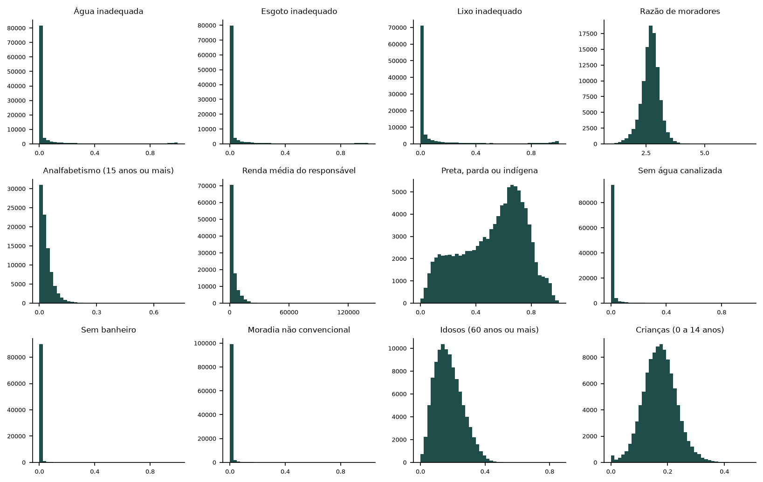
FIN-09
As 12 distribuições
O que é. Um histograma por indicador: quantos setores caem em cada faixa de valor.
Para que serve. Compara a forma das distribuições lado a lado, antes de pôr todas na mesma régua do índice.
Como ler. Cada painel tem a sua escala. Barra alta no começo e cauda à direita: muitos setores com valor baixo e poucos com valor alto. Distribuição em sino: valores espalhados em torno do meio.
Figura 1 — Histograma de cada indicador nos setores urbanos dos 70 municípios.
9
Notes:
[FIN-09] As 12 distribuições
O que é. Um histograma por indicador: quantos setores caem em cada faixa de valor.
Para que serve. Compara a forma das distribuições lado a lado, antes de pôr todas na mesma régua do índice.
Como ler. Cada painel tem a sua escala. Barra alta no começo e cauda à direita: muitos setores com valor baixo e poucos com valor alto. Distribuição em sino: valores espalhados em torno do meio.
Fontes: banco_de_dados/entrega_orientadora/Base_ELSI_70Municipios_Censo2022.db

Slide 10
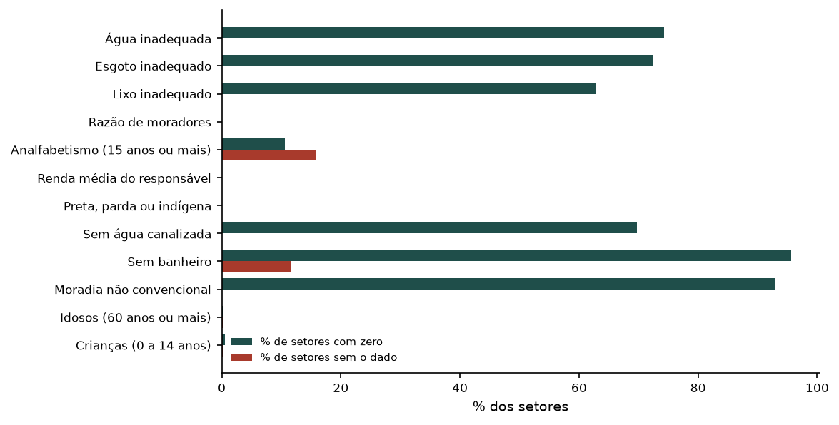
FIN-10
Zeros e dados faltantes
O que é. Para cada indicador, quantos setores têm valor zero (verde) e quantos não têm o dado (vermelho).
Para que serve. São os dois problemas que o relatório parcial apontou antes do índice: zeros demais distorcem a régua de 0 a 1; dado faltante por sigilo não é aleatório.
Como ler. Barra verde longa: o indicador é zero na maioria dos setores. Barra vermelha: setores perdidos se o indicador entrar no índice.
O que mostra. Mais zeros: Sem banheiro (95,6%). Mais faltantes: Analfabetismo (15 anos ou mais) (15,9%).
Figura 2 — Proporção de setores com valor zero e sem o dado, por indicador.
10
Notes:
[FIN-10] Zeros e dados faltantes
O que é. Para cada indicador, quantos setores têm valor zero (verde) e quantos não têm o dado (vermelho).
Para que serve. São os dois problemas que o relatório parcial apontou antes do índice: zeros demais distorcem a régua de 0 a 1; dado faltante por sigilo não é aleatório.
Como ler. Barra verde longa: o indicador é zero na maioria dos setores. Barra vermelha: setores perdidos se o indicador entrar no índice.
O que mostra. Mais zeros: Sem banheiro (95,6%). Mais faltantes: Analfabetismo (15 anos ou mais) (15,9%).
Fontes: banco_de_dados/entrega_orientadora/Base_ELSI_70Municipios_Censo2022.db

Slide 11
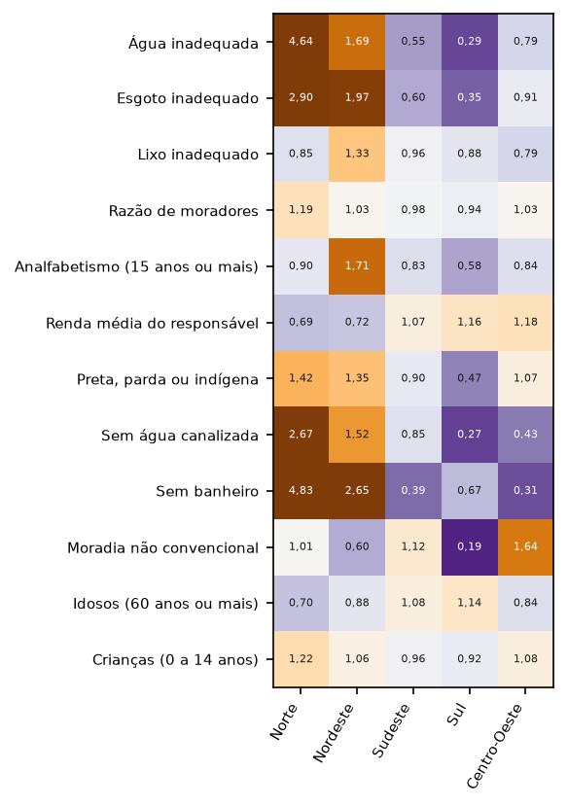
FIN-11
Os 12 por região
O que é. Cada célula é a média do indicador na região dividida pela média geral.
Para que serve. Põe na mesma escala indicadores com unidades diferentes e mostra quais têm padrão regional forte.
Como ler. 1 = igual à média dos 70 municípios; 2 = o dobro; 0,5 = a metade. Laranja: acima da média; roxo: abaixo.
O que mostra. Maior contraste: Sem banheiro no Norte (4,8 vezes a média).
Figura 3 — Média de cada indicador em cada região dividida pela média dos 70 municípios (1 = igual à média).
11
Notes:
[FIN-11] Os 12 por região
O que é. Cada célula é a média do indicador na região dividida pela média geral.
Para que serve. Põe na mesma escala indicadores com unidades diferentes e mostra quais têm padrão regional forte.
Como ler. 1 = igual à média dos 70 municípios; 2 = o dobro; 0,5 = a metade. Laranja: acima da média; roxo: abaixo.
O que mostra. Maior contraste: Sem banheiro no Norte (4,8 vezes a média).
Fontes: banco_de_dados/entrega_orientadora/Base_ELSI_70Municipios_Censo2022.db

Slide 12
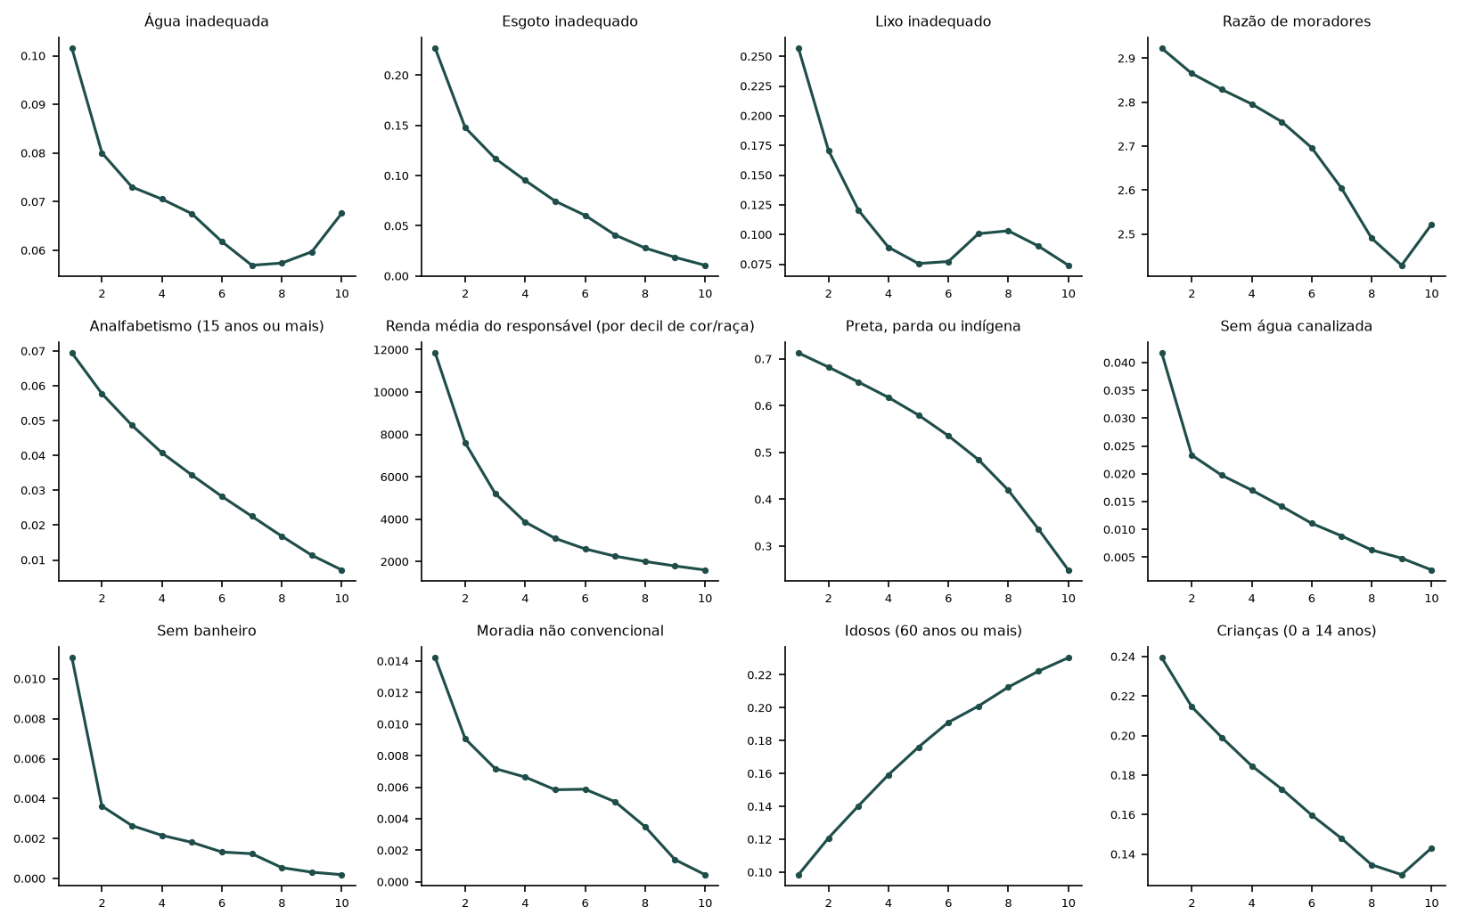
FIN-12
O gradiente de renda dos 12
O que é. Os setores de cada município divididos em 10 grupos pela renda; cada painel mostra a média do indicador em cada grupo.
Para que serve. Mostra quais indicadores seguem o gradiente social dentro das cidades — candidatos naturais à dimensão socioeconômica — e quais não seguem.
Como ler. Linha que desce da esquerda para a direita: o indicador é pior nos setores mais pobres. Linha plana: independe da renda.
Figura 4 — Média de cada indicador por decil de renda do setor no município (1 = mais pobre); a renda, por decil de cor/raça.
12
Notes:
[FIN-12] O gradiente de renda dos 12
O que é. Os setores de cada município divididos em 10 grupos pela renda; cada painel mostra a média do indicador em cada grupo.
Para que serve. Mostra quais indicadores seguem o gradiente social dentro das cidades — candidatos naturais à dimensão socioeconômica — e quais não seguem.
Como ler. Linha que desce da esquerda para a direita: o indicador é pior nos setores mais pobres. Linha plana: independe da renda.
Fontes: banco_de_dados/entrega_orientadora/Base_ELSI_70Municipios_Censo2022.db

Slide 13
FIN-13
3
As matrizes
Correlação no conjunto e dentro dos municípios, anti-imagem e adequação.
13
Notes:
[FIN-13] As matrizes
Fontes: —

Slide 14
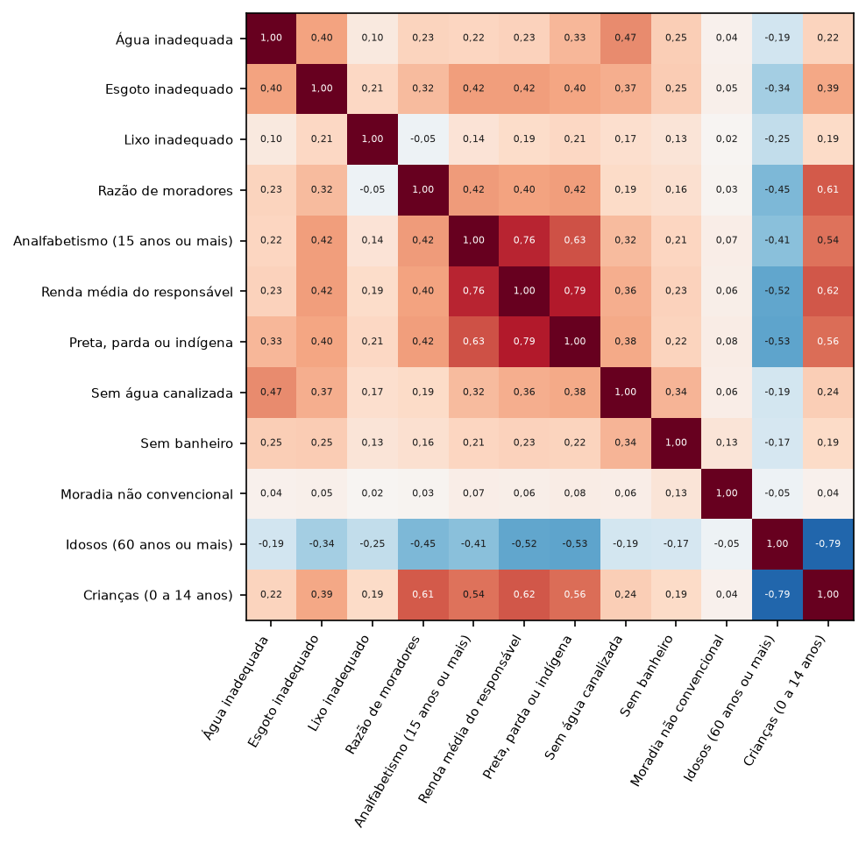
FIN-14
Correlação no conjunto dos setores
O que é. A matriz de correlação de Spearman entre os 12 indicadores, comparando todos os setores dos 70 municípios.
Para que serve. É a matéria-prima da análise fatorial: a fatorial procura grupos de indicadores muito correlacionados entre si (os fatores).
Como ler. Cada célula é a correlação entre o indicador da linha e o da coluna, de −1 a 1. Vermelho forte: andam juntos; azul: andam em sentidos opostos; branco: sem relação. A diagonal é sempre 1. A renda entra invertida, para que "mais" seja sempre "mais vulnerável".
O que mostra. O par mais forte é Preta, parda ou indígena × Renda média do responsável (0,79).
Figura 5 — Spearman entre os 12 indicadores, 75.629 setores com todos os dados.
14
Notes:
[FIN-14] Correlação no conjunto dos setores
O que é. A matriz de correlação de Spearman entre os 12 indicadores, comparando todos os setores dos 70 municípios.
Para que serve. É a matéria-prima da análise fatorial: a fatorial procura grupos de indicadores muito correlacionados entre si (os fatores).
Como ler. Cada célula é a correlação entre o indicador da linha e o da coluna, de −1 a 1. Vermelho forte: andam juntos; azul: andam em sentidos opostos; branco: sem relação. A diagonal é sempre 1. A renda entra invertida, para que "mais" seja sempre "mais vulnerável".
O que mostra. O par mais forte é Preta, parda ou indígena × Renda média do responsável (0,79).
Fontes: banco_de_dados/eda/fatorial_multiversao/camada1_12_global_correlacao.csv

Slide 15
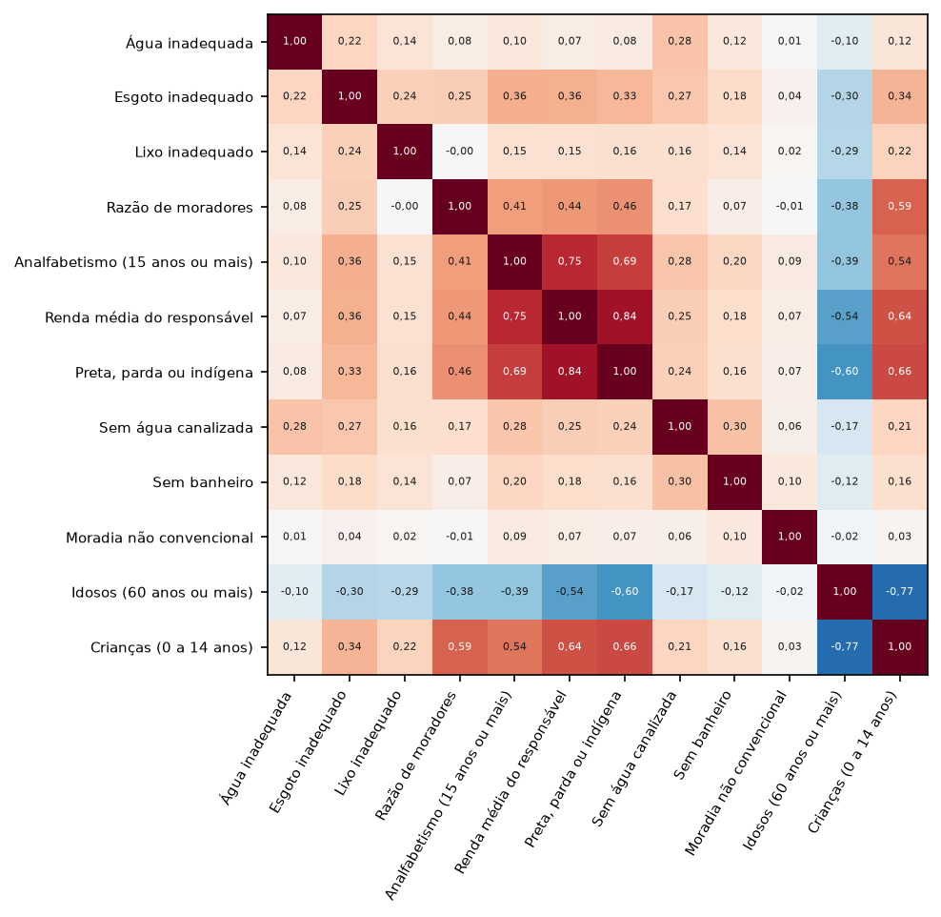
FIN-15
Correlação dentro dos municípios
O que é. A mesma matriz, mas cada setor é comparado só com os setores da própria cidade (posição de 0 a 1 dentro do município).
Para que serve. O IVS é intraurbano. Esta matriz mostra a estrutura que sobra quando se tiram as diferenças entre cidades — a que importa para achar desigualdade dentro delas.
Como ler. Cada célula é a correlação entre o indicador da linha e o da coluna, de −1 a 1. Vermelho forte: andam juntos; azul: andam em sentidos opostos; branco: sem relação. A diagonal é sempre 1. A renda entra invertida, para que "mais" seja sempre "mais vulnerável".
O que mostra. O par mais forte é Preta, parda ou indígena × Renda média do responsável (0,84).
Figura 6 — Correlação entre as posições (postos) de cada setor dentro do próprio município.
15
Notes:
[FIN-15] Correlação dentro dos municípios
O que é. A mesma matriz, mas cada setor é comparado só com os setores da própria cidade (posição de 0 a 1 dentro do município).
Para que serve. O IVS é intraurbano. Esta matriz mostra a estrutura que sobra quando se tiram as diferenças entre cidades — a que importa para achar desigualdade dentro delas.
Como ler. Cada célula é a correlação entre o indicador da linha e o da coluna, de −1 a 1. Vermelho forte: andam juntos; azul: andam em sentidos opostos; branco: sem relação. A diagonal é sempre 1. A renda entra invertida, para que "mais" seja sempre "mais vulnerável".
O que mostra. O par mais forte é Preta, parda ou indígena × Renda média do responsável (0,84).
Fontes: banco_de_dados/eda/fatorial_multiversao/camada1_12_municipal_correlacao.csv

Slide 16
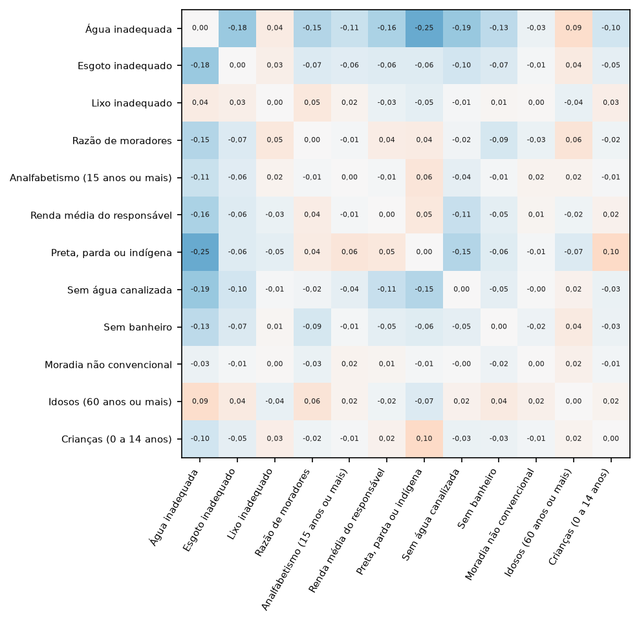
FIN-16
O que muda ao comparar dentro da cidade: o mapa
O que é. A diferença entre as duas matrizes anteriores, célula a célula.
Para que serve. Mostra quais relações vinham de diferenças entre cidades (somem dentro delas) e quais existem também dentro das cidades.
Como ler. Azul: a relação enfraquece dentro das cidades — parte dela era diferença entre cidades. Vermelho: fica mais forte dentro delas. Branco: não muda.
O que mostra. A maior mudança é em Água inadequada × Preta, parda ou indígena: de 0,33 para 0,08.
Figura 7 — Diferença: correlação dentro dos municípios menos correlação no conjunto.
16
Notes:
[FIN-16] O que muda ao comparar dentro da cidade: o mapa
O que é. A diferença entre as duas matrizes anteriores, célula a célula.
Para que serve. Mostra quais relações vinham de diferenças entre cidades (somem dentro delas) e quais existem também dentro das cidades.
Como ler. Azul: a relação enfraquece dentro das cidades — parte dela era diferença entre cidades. Vermelho: fica mais forte dentro delas. Branco: não muda.
O que mostra. A maior mudança é em Água inadequada × Preta, parda ou indígena: de 0,33 para 0,08.
Fontes: banco_de_dados/eda/fatorial_multiversao/camada1_12_global_correlacao.csv; banco_de_dados/eda/fatorial_multiversao/camada1_12_municipal_correlacao.csv

Slide 17
FIN-17
O que muda ao comparar dentro da cidade: os pares
Par | No conjunto | Dentro | Diferença
Água inadequada × Preta, parda ou indígena | 0,33 | 0,08 | -0,25
Água inadequada × Sem água canalizada | 0,47 | 0,28 | -0,19
Água inadequada × Esgoto inadequado | 0,40 | 0,22 | -0,18
Água inadequada × Renda média do responsável | 0,23 | 0,07 | -0,16
Água inadequada × Razão de moradores | 0,23 | 0,08 | -0,15
Sem água canalizada × Preta, parda ou indígena | 0,38 | 0,24 | -0,15
Água inadequada × Sem banheiro | 0,25 | 0,12 | -0,13
Sem água canalizada × Renda média do responsável | 0,36 | 0,25 | -0,11
Água inadequada × Analfabetismo (15 anos ou mais) | 0,22 | 0,10 | -0,11
Água inadequada × Crianças (0 a 14 anos) | 0,22 | 0,12 | -0,10
O que é. Os 10 pares de indicadores cuja correlação mais muda entre as duas réguas.
Para que serve. Aponta onde a escolha da régua (no conjunto ou dentro do município) mais pesa.
Como ler. Diferença negativa: a relação era, em boa parte, diferença entre cidades.
O que mostra. A maior mudança é em Água inadequada × Preta, parda ou indígena: de 0,33 para 0,08.
17
Notes:
[FIN-17] O que muda ao comparar dentro da cidade: os pares
O que é. Os 10 pares de indicadores cuja correlação mais muda entre as duas réguas.
Para que serve. Aponta onde a escolha da régua (no conjunto ou dentro do município) mais pesa.
Como ler. Diferença negativa: a relação era, em boa parte, diferença entre cidades.
O que mostra. A maior mudança é em Água inadequada × Preta, parda ou indígena: de 0,33 para 0,08.
Fontes: banco_de_dados/eda/fatorial_multiversao/camada1_12_global_correlacao.csv; banco_de_dados/eda/fatorial_multiversao/camada1_12_municipal_correlacao.csv

Slide 18
FIN-18
Tabela: correlação no conjunto
 | AGU | ESG | LIX | MOR | ANA | REN | PPI | CAN | BAN | MNC | IDO | CRI
Água inadequada | 1,00 | 0,40 | 0,10 | 0,23 | 0,22 | 0,23 | 0,33 | 0,47 | 0,25 | 0,04 | -0,19 | 0,22
Esgoto inadequado | 0,40 | 1,00 | 0,21 | 0,32 | 0,42 | 0,42 | 0,40 | 0,37 | 0,25 | 0,05 | -0,34 | 0,39
Lixo inadequado | 0,10 | 0,21 | 1,00 | -0,05 | 0,14 | 0,19 | 0,21 | 0,17 | 0,13 | 0,02 | -0,25 | 0,19
Razão de moradores | 0,23 | 0,32 | -0,05 | 1,00 | 0,42 | 0,40 | 0,42 | 0,19 | 0,16 | 0,03 | -0,45 | 0,61
Analfabetismo (15 anos ou mais) | 0,22 | 0,42 | 0,14 | 0,42 | 1,00 | 0,76 | 0,63 | 0,32 | 0,21 | 0,07 | -0,41 | 0,54
Renda média do responsável | 0,23 | 0,42 | 0,19 | 0,40 | 0,76 | 1,00 | 0,79 | 0,36 | 0,23 | 0,06 | -0,52 | 0,62
Preta, parda ou indígena | 0,33 | 0,40 | 0,21 | 0,42 | 0,63 | 0,79 | 1,00 | 0,38 | 0,22 | 0,08 | -0,53 | 0,56
Sem água canalizada | 0,47 | 0,37 | 0,17 | 0,19 | 0,32 | 0,36 | 0,38 | 1,00 | 0,34 | 0,06 | -0,19 | 0,24
Sem banheiro | 0,25 | 0,25 | 0,13 | 0,16 | 0,21 | 0,23 | 0,22 | 0,34 | 1,00 | 0,13 | -0,17 | 0,19
Moradia não convencional | 0,04 | 0,05 | 0,02 | 0,03 | 0,07 | 0,06 | 0,08 | 0,06 | 0,13 | 1,00 | -0,05 | 0,04
Idosos (60 anos ou mais) | -0,19 | -0,34 | -0,25 | -0,45 | -0,41 | -0,52 | -0,53 | -0,19 | -0,17 | -0,05 | 1,00 | -0,79
Crianças (0 a 14 anos) | 0,22 | 0,39 | 0,19 | 0,61 | 0,54 | 0,62 | 0,56 | 0,24 | 0,19 | 0,04 | -0,79 | 1,00
18
Notes:
[FIN-18] Tabela: correlação no conjunto
Fontes: banco_de_dados/eda/fatorial_multiversao/camada1_12_global_correlacao.csv

Slide 19
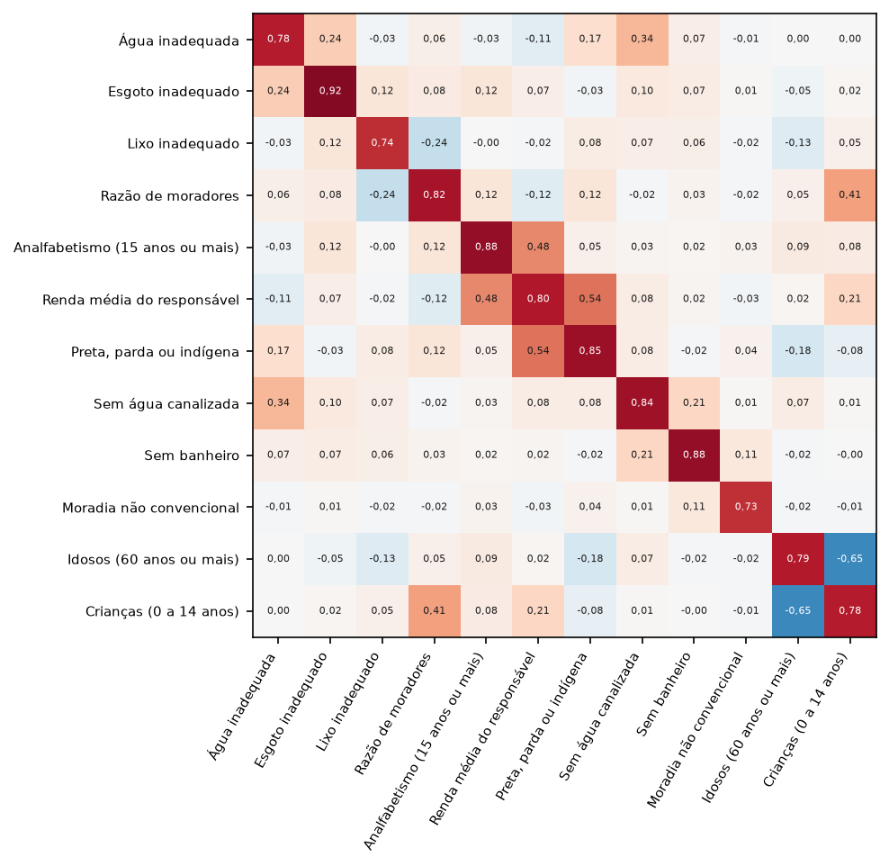
FIN-19
Matriz anti-imagem e o MSA de cada indicador
O que é. Fora da diagonal, a correlação entre dois indicadores depois de descontar o efeito de todos os outros (correlação parcial). Na diagonal, o MSA de cada indicador.
Para que serve. Numa boa fatorial, o que dois indicadores têm em comum vem dos fatores, então as parciais devem ser pequenas. O MSA resume isso por indicador.
Como ler. Fora da diagonal: quanto mais branco, melhor. Na diagonal: MSA de 0 a 1; abaixo de 0,50 o indicador não combina com os outros.
O que mostra. MSA de 0,73 (Moradia não convencional) a 0,92 (Esgoto inadequado).
Figura 8 — Fora da diagonal, correlações parciais com sinal trocado; na diagonal, o MSA.
19
Notes:
[FIN-19] Matriz anti-imagem e o MSA de cada indicador
O que é. Fora da diagonal, a correlação entre dois indicadores depois de descontar o efeito de todos os outros (correlação parcial). Na diagonal, o MSA de cada indicador.
Para que serve. Numa boa fatorial, o que dois indicadores têm em comum vem dos fatores, então as parciais devem ser pequenas. O MSA resume isso por indicador.
Como ler. Fora da diagonal: quanto mais branco, melhor. Na diagonal: MSA de 0 a 1; abaixo de 0,50 o indicador não combina com os outros.
O que mostra. MSA de 0,73 (Moradia não convencional) a 0,92 (Esgoto inadequado).
Fontes: banco_de_dados/eda/fatorial_multiversao/camada1_12_global_antiimagem.csv

Slide 20
FIN-20
Adequação da matriz: KMO, Bartlett e determinante
Conjunto | Setores | KMO | Bartlett | Determ. | Kaiser | Horn
12, no conjunto | 75.629 | 0,826 | 386.540 | 0,00603 | 4 | 3
12, dentro dos municípios | 75.629 | 0,833 | 368.921 | 0,00761 | 3 | 3
núcleo (7), no conjunto | 87.544 | 0,783 | 235.110 | 0,06817 | 2 | 2
núcleo (7), dentro | 87.544 | 0,799 | 226.520 | 0,07520 | 2 | 2
O que é. Três testes de se a matriz serve para uma análise fatorial, e duas regras para o número de fatores.
Para que serve. KMO: quanto da correlação é compartilhada (0 a 1). Bartlett: testa se a matriz difere de "nenhuma correlação". Determinante perto de zero: indicadores redundantes. Kaiser e Horn: quantos fatores reter.
Como ler. KMO acima de 0,70 é adequado. Com dezenas de milhares de setores o Bartlett sempre rejeita, então pouco informa. Kaiser conta autovalores acima de 1; Horn, os acima do esperado em dados aleatórios.
O que mostra. KMO dos 12 no conjunto: 0,826; dentro dos municípios: 0,833.
20
Notes:
[FIN-20] Adequação da matriz: KMO, Bartlett e determinante
O que é. Três testes de se a matriz serve para uma análise fatorial, e duas regras para o número de fatores.
Para que serve. KMO: quanto da correlação é compartilhada (0 a 1). Bartlett: testa se a matriz difere de "nenhuma correlação". Determinante perto de zero: indicadores redundantes. Kaiser e Horn: quantos fatores reter.
Como ler. KMO acima de 0,70 é adequado. Com dezenas de milhares de setores o Bartlett sempre rejeita, então pouco informa. Kaiser conta autovalores acima de 1; Horn, os acima do esperado em dados aleatórios.
O que mostra. KMO dos 12 no conjunto: 0,826; dentro dos municípios: 0,833.
Fontes: banco_de_dados/eda/fatorial_multiversao/camada1_12_global_adequacao.csv; banco_de_dados/eda/fatorial_multiversao/camada1_nucleo_global_adequacao.csv

Slide 21
FIN-21
4
Quantos fatores
Autovalores, scree plot, Kaiser e a análise paralela de Horn.
21
Notes:
[FIN-21] Quantos fatores
Fontes: —

Slide 22
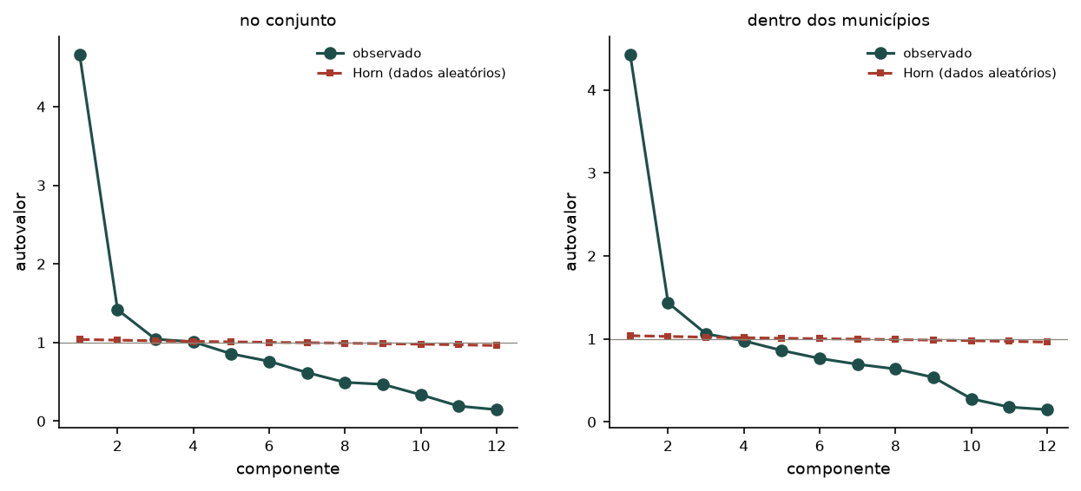
FIN-22
Autovalores: os 12 indicadores
O que é. O scree plot: cada ponto é um componente, e a altura (autovalor) diz quanta variação ele resume.
Para que serve. Decide quantos fatores a análise deve ter. Poucos fatores resumem muitos indicadores; fatores demais só reproduzem ruído.
Como ler. Kaiser: retém os pontos acima da linha 1. Horn: retém os pontos verdes acima da linha vermelha — o que dados sem estrutura nenhuma produziriam. O "cotovelo" da curva também sugere o número.
O que mostra. Horn retém 3 fatores no conjunto e 3 dentro dos municípios.
Figura 9 — Autovalores observados (verde) e médios de dados aleatórios (vermelho); linha cinza em 1.
22
Notes:
[FIN-22] Autovalores: os 12 indicadores
O que é. O scree plot: cada ponto é um componente, e a altura (autovalor) diz quanta variação ele resume.
Para que serve. Decide quantos fatores a análise deve ter. Poucos fatores resumem muitos indicadores; fatores demais só reproduzem ruído.
Como ler. Kaiser: retém os pontos acima da linha 1. Horn: retém os pontos verdes acima da linha vermelha — o que dados sem estrutura nenhuma produziriam. O "cotovelo" da curva também sugere o número.
O que mostra. Horn retém 3 fatores no conjunto e 3 dentro dos municípios.
Fontes: banco_de_dados/eda/fatorial_multiversao/camada1_12_global_autovalores.csv; banco_de_dados/eda/fatorial_multiversao/camada1_12_municipal_autovalores.csv

Slide 23
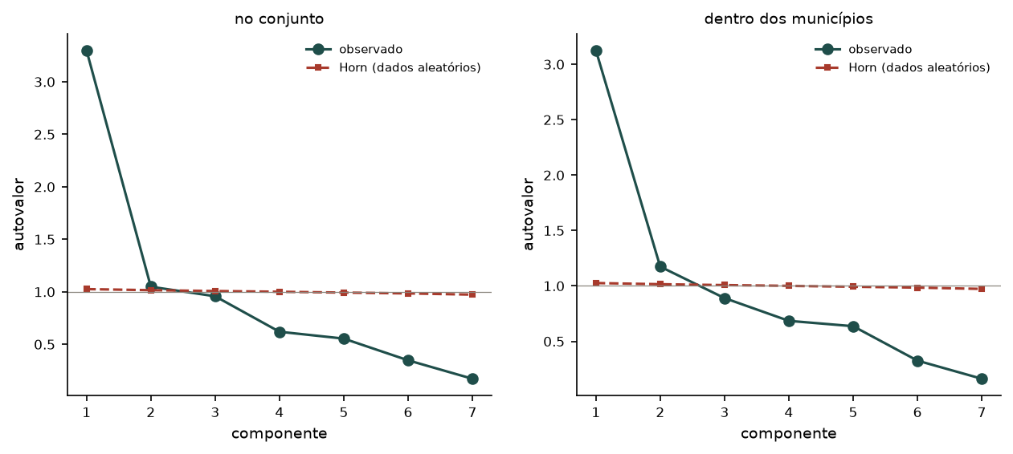
FIN-23
Autovalores: o núcleo (os 7 do Quadro 1)
O que é. O scree plot: cada ponto é um componente, e a altura (autovalor) diz quanta variação ele resume.
Para que serve. Decide quantos fatores a análise deve ter. Poucos fatores resumem muitos indicadores; fatores demais só reproduzem ruído.
Como ler. Kaiser: retém os pontos acima da linha 1. Horn: retém os pontos verdes acima da linha vermelha — o que dados sem estrutura nenhuma produziriam. O "cotovelo" da curva também sugere o número.
O que mostra. Horn retém 2 fatores no conjunto e 2 dentro dos municípios.
Figura 10 — Autovalores observados (verde) e médios de dados aleatórios (vermelho); linha cinza em 1.
23
Notes:
[FIN-23] Autovalores: o núcleo (os 7 do Quadro 1)
O que é. O scree plot: cada ponto é um componente, e a altura (autovalor) diz quanta variação ele resume.
Para que serve. Decide quantos fatores a análise deve ter. Poucos fatores resumem muitos indicadores; fatores demais só reproduzem ruído.
Como ler. Kaiser: retém os pontos acima da linha 1. Horn: retém os pontos verdes acima da linha vermelha — o que dados sem estrutura nenhuma produziriam. O "cotovelo" da curva também sugere o número.
O que mostra. Horn retém 2 fatores no conjunto e 2 dentro dos municípios.
Fontes: banco_de_dados/eda/fatorial_multiversao/camada1_nucleo_global_autovalores.csv; banco_de_dados/eda/fatorial_multiversao/camada1_nucleo_municipal_autovalores.csv

Slide 24
FIN-24
Quantos fatores as 4.017 combinações pedem
Fatores (Horn) | No conjunto | Dentro dos municípios
1 | 1.629 | 1.142
2 | 2.023 | 2.352
3 | 365 | 523
O que é. Em quantas combinações de indicadores o critério de Horn indica 1, 2 ou 3 fatores.
Para que serve. Diz se a estrutura em duas dimensões (saneamento e socioeconômica), herdada do IVS de 2012, aparece nos dados ou é imposta.
Como ler. Cada linha é um número de fatores; as colunas contam combinações.
O que mostra. Dois fatores em 54,5% das combinações (duas réguas somadas).
24
Notes:
[FIN-24] Quantos fatores as 4.017 combinações pedem
O que é. Em quantas combinações de indicadores o critério de Horn indica 1, 2 ou 3 fatores.
Para que serve. Diz se a estrutura em duas dimensões (saneamento e socioeconômica), herdada do IVS de 2012, aparece nos dados ou é imposta.
Como ler. Cada linha é um número de fatores; as colunas contam combinações.
O que mostra. Dois fatores em 54,5% das combinações (duas réguas somadas).
Fontes: banco_de_dados/eda/fatorial_multiversao/camada1_subconjuntos.csv

Slide 25
FIN-25
5
As 4.017 combinações
Todas as combinações de 3 ou mais dos 12 indicadores, cada uma com uma fatorial.
25
Notes:
[FIN-25] As 4.017 combinações
Fontes: —

Slide 26
FIN-26
Como as 4.017 combinações foram rodadas
O pedido. Versões com e sem cada um dos 12 indicadores: todas as combinações de 3 a 12 deles.
O quê. 4.017 combinações, cada uma em duas réguas: posição do setor no conjunto e dentro do município (8.034 fatoriais).
Como. Eixo principal, 2 fatores, rotação promax; cada combinação nos setores que têm todos os indicadores dela.
Critério. Elegível com KMO ≥ 0,70, MSA ≥ 0,50, comunalidade ≥ 0,30 e carga ≥ 0,40, fixado antes de rodar.
Resultado. Elegíveis: 3,3% no conjunto e 0,6% dentro dos municípios.
Como resumir 4.017. Em vez de ler combinação por combinação, comparam-se os pares que só diferem por um indicador: isso isola o efeito de cada um (próximos slides).
26
Notes:
[FIN-26] Como as 4.017 combinações foram rodadas
Fontes: banco_de_dados/eda/fatorial_multiversao/camada1_subconjuntos.csv

Slide 27
FIN-27
O efeito de cada indicador, no conjunto
Indicador | Δ KMO | Setores perdidos | Derruba | h² mediana
Moradia não convencional | 0,001 | 0 | 6,8% | 0,012
Sem banheiro | 0,009 | 11.591 | 6,7% | 0,186
Lixo inadequado | 0,001 | 0 | 6,4% | 0,077
Água inadequada | 0,013 | 0 | 2,1% | 0,342
Renda média do responsável | 0,044 | 10 | 2,0% | 0,762
Analfabetismo (15 anos ou mais) | 0,055 | 15.947 | 2,0% | 0,602
Sem água canalizada | 0,026 | 32 | 1,6% | 0,472
Esgoto inadequado | 0,056 | 0 | 1,3% | 0,392
Razão de moradores | 0,029 | 0 | 1,2% | 0,394
Idosos (60 anos ou mais) | 0,031 | 177 | 1,2% | 0,598
Crianças (0 a 14 anos) | 0,033 | 158 | 1,1% | 0,757
Preta, parda ou indígena | 0,064 | 1 | 1,0% | 0,672
O que é. Para cada indicador, o que muda quando ele entra numa combinação (mediana sobre os pares).
Para que serve. Resume as 4.017 combinações numa linha por indicador: quem melhora a fatorial, quem custa setores e quem a faz deixar de passar nos critérios.
Como ler. Δ KMO positivo: melhora a adequação. "Derruba": % dos pares em que a combinação passava sem ele e deixa de passar com ele. h²: comunalidade mediana dele.
O que mostra. O que mais derruba a elegibilidade é Moradia não convencional (6,8% dos pares).
27
Notes:
[FIN-27] O efeito de cada indicador, no conjunto
O que é. Para cada indicador, o que muda quando ele entra numa combinação (mediana sobre os pares).
Para que serve. Resume as 4.017 combinações numa linha por indicador: quem melhora a fatorial, quem custa setores e quem a faz deixar de passar nos critérios.
Como ler. Δ KMO positivo: melhora a adequação. "Derruba": % dos pares em que a combinação passava sem ele e deixa de passar com ele. h²: comunalidade mediana dele.
O que mostra. O que mais derruba a elegibilidade é Moradia não convencional (6,8% dos pares).
Fontes: banco_de_dados/eda/fatorial_multiversao/camada1_efeito_variavel.csv

Slide 28
FIN-28
O efeito de cada indicador, dentro dos municípios
Indicador | Δ KMO | Setores perdidos | Derruba | h² mediana
Água inadequada | 0,002 | 0 | 1,2% | 0,128
Moradia não convencional | 0,000 | 0 | 1,2% | 0,013
Sem banheiro | 0,000 | 11.591 | 1,2% | 0,158
Sem água canalizada | 0,021 | 32 | 1,2% | 0,334
Lixo inadequado | 0,004 | 0 | 1,1% | 0,124
Esgoto inadequado | 0,049 | 0 | 0,9% | 0,297
Razão de moradores | 0,034 | 0 | 0,2% | 0,347
Idosos (60 anos ou mais) | 0,034 | 177 | 0,2% | 0,554
Renda média do responsável | 0,064 | 10 | 0,05% | 0,806
Crianças (0 a 14 anos) | 0,056 | 158 | 0,05% | 0,764
Preta, parda ou indígena | 0,071 | 1 | 0,0% | 0,777
Analfabetismo (15 anos ou mais) | 0,073 | 15.947 | 0,0% | 0,613
O que é. Para cada indicador, o que muda quando ele entra numa combinação (mediana sobre os pares).
Para que serve. Resume as 4.017 combinações numa linha por indicador: quem melhora a fatorial, quem custa setores e quem a faz deixar de passar nos critérios.
Como ler. Δ KMO positivo: melhora a adequação. "Derruba": % dos pares em que a combinação passava sem ele e deixa de passar com ele. h²: comunalidade mediana dele.
O que mostra. O que mais derruba a elegibilidade é Água inadequada (1,2% dos pares).
28
Notes:
[FIN-28] O efeito de cada indicador, dentro dos municípios
O que é. Para cada indicador, o que muda quando ele entra numa combinação (mediana sobre os pares).
Para que serve. Resume as 4.017 combinações numa linha por indicador: quem melhora a fatorial, quem custa setores e quem a faz deixar de passar nos critérios.
Como ler. Δ KMO positivo: melhora a adequação. "Derruba": % dos pares em que a combinação passava sem ele e deixa de passar com ele. h²: comunalidade mediana dele.
O que mostra. O que mais derruba a elegibilidade é Água inadequada (1,2% dos pares).
Fontes: banco_de_dados/eda/fatorial_multiversao/camada1_efeito_variavel.csv

Slide 29
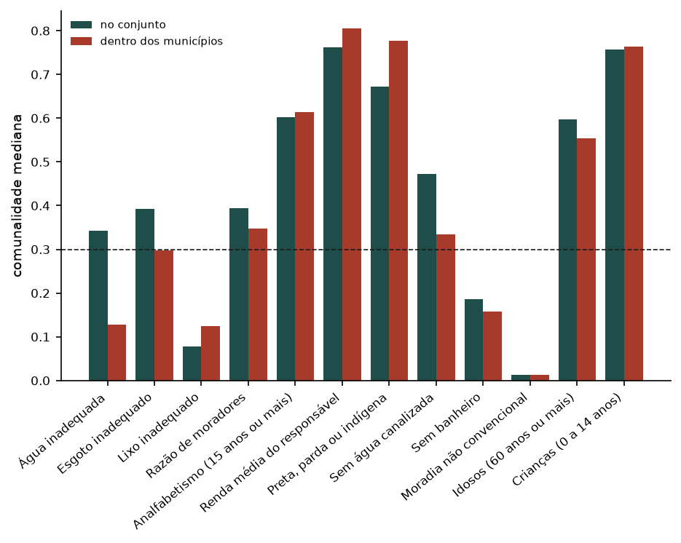
FIN-29
A comunalidade de cada indicador nas combinações
O que é. A comunalidade típica de cada indicador: a parte da variação dele que os fatores explicam.
Para que serve. É o critério que mais elimina combinações. Indicador com comunalidade baixa não compartilha muito com os outros: ou mede outra coisa, ou é ruído.
Como ler. Barras acima do tracejado passam no critério. Verde: no conjunto; vermelho: dentro dos municípios.
O que mostra. Abaixo do critério dentro dos municípios: Água inadequada, Esgoto inadequado, Lixo inadequado, Sem banheiro, Moradia não convencional.
Figura 11 — Comunalidade mediana de cada indicador nas combinações em que entra; tracejado: critério 0,30.
29
Notes:
[FIN-29] A comunalidade de cada indicador nas combinações
O que é. A comunalidade típica de cada indicador: a parte da variação dele que os fatores explicam.
Para que serve. É o critério que mais elimina combinações. Indicador com comunalidade baixa não compartilha muito com os outros: ou mede outra coisa, ou é ruído.
Como ler. Barras acima do tracejado passam no critério. Verde: no conjunto; vermelho: dentro dos municípios.
O que mostra. Abaixo do critério dentro dos municípios: Água inadequada, Esgoto inadequado, Lixo inadequado, Sem banheiro, Moradia não convencional.
Fontes: banco_de_dados/eda/fatorial_multiversao/camada1_efeito_variavel.csv

Slide 30
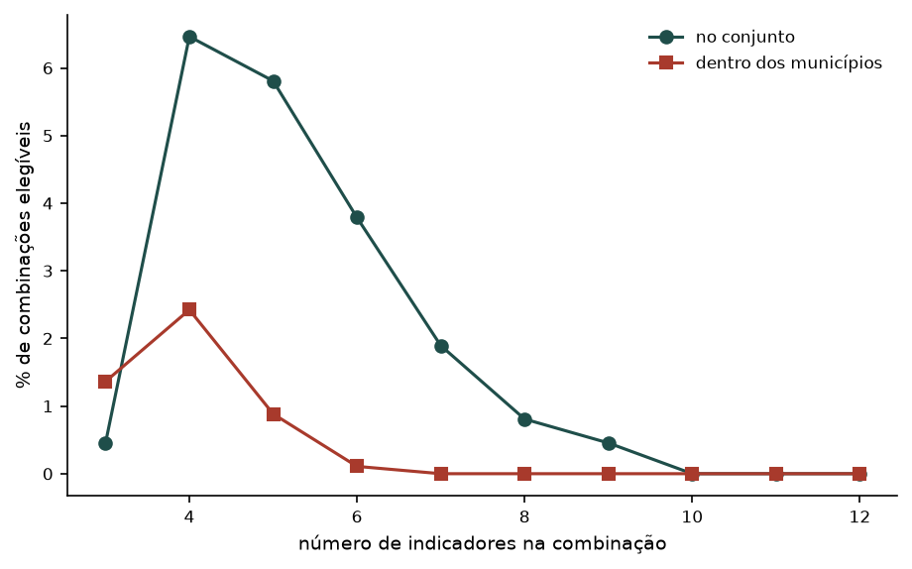
FIN-30
Elegibilidade pelo número de indicadores
O que é. A proporção de combinações que passa nos critérios, para cada número de indicadores.
Para que serve. Mostra se é mais fácil ter uma fatorial adequada com poucos ou com muitos indicadores.
Como ler. Curva que cai para a direita: quanto mais indicadores, mais chance de entrar um que não combina com os outros.
O que mostra. Com 3 indicadores, 0,5% elegíveis no conjunto; com 12, 0,0%.
Figura 12 — Proporção de combinações elegíveis por tamanho.
30
Notes:
[FIN-30] Elegibilidade pelo número de indicadores
O que é. A proporção de combinações que passa nos critérios, para cada número de indicadores.
Para que serve. Mostra se é mais fácil ter uma fatorial adequada com poucos ou com muitos indicadores.
Como ler. Curva que cai para a direita: quanto mais indicadores, mais chance de entrar um que não combina com os outros.
O que mostra. Com 3 indicadores, 0,5% elegíveis no conjunto; com 12, 0,0%.
Fontes: banco_de_dados/eda/fatorial_multiversao/camada1_subconjuntos.csv

Slide 31
FIN-31
As combinações elegíveis de maior KMO (dentro dos municípios)
Indicadores | Setores | KMO | h² mínima
ESG · ANA · REN · PPI · CRI | 87.386 | 0,838 | 0,518 (CRI)
MOR · ANA · REN · PPI · CRI | 87.387 | 0,829 | 0,477 (MOR)
MOR · ANA · REN · PPI · IDO · CRI | 87.222 | 0,821 | 0,326 (MOR)
ANA · REN · PPI · CRI | 87.387 | 0,820 | 0,513 (CRI)
ANA · REN · PPI · IDO · CRI | 87.222 | 0,811 | 0,640 (ANA)
ANA · REN · PPI · IDO | 87.368 | 0,790 | 0,490 (IDO)
MOR · ANA · REN · PPI | 87.545 | 0,776 | 0,343 (MOR)
MOR · ANA · PPI · IDO · CRI | 87.232 | 0,762 | 0,332 (MOR)
MOR · ANA · PPI · CRI | 87.397 | 0,756 | 0,520 (ANA)
MOR · ANA · REN · IDO · CRI | 87.223 | 0,747 | 0,326 (MOR)
O que é. As 10 combinações elegíveis com a maior adequação (KMO), comparando dentro dos municípios.
Para que serve. Mostra quais conjuntos de indicadores formam a estrutura mais limpa — informação para a decisão P2.
Como ler. Os códigos de três letras estão no slide "Os 12 indicadores". h² mínima: a menor comunalidade e de quem é.
O que mostra. Lista descritiva, não escolha: KMO alto não diz se o conjunto é o certo para o índice.
31
Notes:
[FIN-31] As combinações elegíveis de maior KMO (dentro dos municípios)
O que é. As 10 combinações elegíveis com a maior adequação (KMO), comparando dentro dos municípios.
Para que serve. Mostra quais conjuntos de indicadores formam a estrutura mais limpa — informação para a decisão P2.
Como ler. Os códigos de três letras estão no slide "Os 12 indicadores". h² mínima: a menor comunalidade e de quem é.
O que mostra. Lista descritiva, não escolha: KMO alto não diz se o conjunto é o certo para o índice.
Fontes: banco_de_dados/eda/fatorial_multiversao/camada1_subconjuntos.csv

Slide 32
FIN-32
6
Os métodos
Rotação × peso, normalização, sigilo e conjunto: o que muda o IVS e o que não muda.
32
Notes:
[FIN-32] Os métodos
Fontes: —

Slide 33
FIN-33
Como os métodos foram comparados
A referência. O IVS proposto: os 7 do Quadro 1, rotação promax, pesos 60/40, régua municipal, analfabetismo sigiloso deixado ausente.
Um eixo por vez. Cada alternativa muda só uma dessas escolhas e é comparada com a referência, nos setores que as duas têm.
Duas medidas. A correlação de Spearman dentro de cada município (a ordem dos setores muda?) e a % de setores que trocam de faixa de vulnerabilidade (o resultado prático muda?).
A regra, fixada antes. Equivalente = Spearman ≥ 0,95 e menos de 10% de troca. Se todas as alternativas de um eixo forem equivalentes, a escolha "tanto faz"; senão, é decisão da orientadora.
Total. 999 especificações: 13 conjuntos × 9 métodos de rotação e peso × 3 normalizações, mais o eixo do sigilo.
33
Notes:
[FIN-33] Como os métodos foram comparados
Fontes: banco_de_dados/eda/fatorial_multiversao/camada2_especificacoes.csv

Slide 34
FIN-34
O veredito de cada eixo
Eixo | Alternativas | Equivalentes | Veredito | Maior troca
Conjunto de indicadores (núcleo ± 1) | 12 | 5 | decisão necessária | 36,1%
Normalização (régua) | 2 | 1 | decisão necessária | 31,8%
Rotação e método de peso | 8 | 5 | decisão necessária | 18,5%
Sigilo do analfabetismo | 2 | 2 | tanto faz | 2,7%
O que é. Para cada eixo de escolha, quantas alternativas dão o mesmo resultado que a referência.
Para que serve. Separa as escolhas que mudam o IVS das que não mudam — as primeiras vão para a orientadora.
Como ler. "Maior troca": a % de setores que mudam de faixa na alternativa mais distante.
O que mostra. 1 de 4 eixos dão "tanto faz".
34
Notes:
[FIN-34] O veredito de cada eixo
O que é. Para cada eixo de escolha, quantas alternativas dão o mesmo resultado que a referência.
Para que serve. Separa as escolhas que mudam o IVS das que não mudam — as primeiras vão para a orientadora.
Como ler. "Maior troca": a % de setores que mudam de faixa na alternativa mais distante.
O que mostra. 1 de 4 eixos dão "tanto faz".
Fontes: banco_de_dados/eda/fatorial_multiversao/camada2_efeito_eixo.csv

Slide 35
FIN-35
Eixo: conjunto de indicadores (núcleo ± 1) — a tabela
Alternativa | Setores | Spearman | Troca de faixa | Peso socioec.
nucleo+MNC | 87.544 | 1,000 | 0,5% | 60,0%
nucleo-MOR | 87.544 | 0,997 | 4,1% | 60,0%
nucleo+BAN | 75.954 | 0,997 | 5,0% | 60,0%
nucleo+IDO | 87.367 | 0,994 | 5,0% | 60,0%
nucleo-LIX | 87.544 | 0,996 | 5,7% | 60,0%
nucleo+CAN | 87.511 | 0,979 | 14,4% | 60,0%
nucleo-PPI | 87.545 | 0,958 | 16,0% | 60,0%
nucleo-ANA | 104.092 | 0,928 | 16,7% | 60,0%
nucleo+CRI | 87.386 | 0,820 | 32,7% | 60,0%
nucleo-REN | 87.554 | 0,828 | 34,2% | 60,0%
nucleo-AGU | 87.544 | 0,820 | 34,9% | 60,0%
nucleo-ESG | 87.545 | 0,794 | 36,1% | 60,0%
O que é. Cada alternativa do eixo "conjunto de indicadores (núcleo ± 1)", comparada com o IVS proposto.
Para que serve. Mostra o custo de escolher diferente da referência neste eixo.
Como ler. "nucleo-X": o núcleo sem o indicador X; "nucleo+X": com X a mais.
O que mostra. Contra o IVS proposto (E0009). 7 de 12 não equivalentes; a mais distante troca a faixa de 36,1% dos setores.
35
Notes:
[FIN-35] Eixo: conjunto de indicadores (núcleo ± 1) — a tabela
O que é. Cada alternativa do eixo "conjunto de indicadores (núcleo ± 1)", comparada com o IVS proposto.
Para que serve. Mostra o custo de escolher diferente da referência neste eixo.
Como ler. "nucleo-X": o núcleo sem o indicador X; "nucleo+X": com X a mais.
O que mostra. Contra o IVS proposto (E0009). 7 de 12 não equivalentes; a mais distante troca a faixa de 36,1% dos setores.
Fontes: banco_de_dados/eda/fatorial_multiversao/camada2_especificacoes.csv

Slide 36
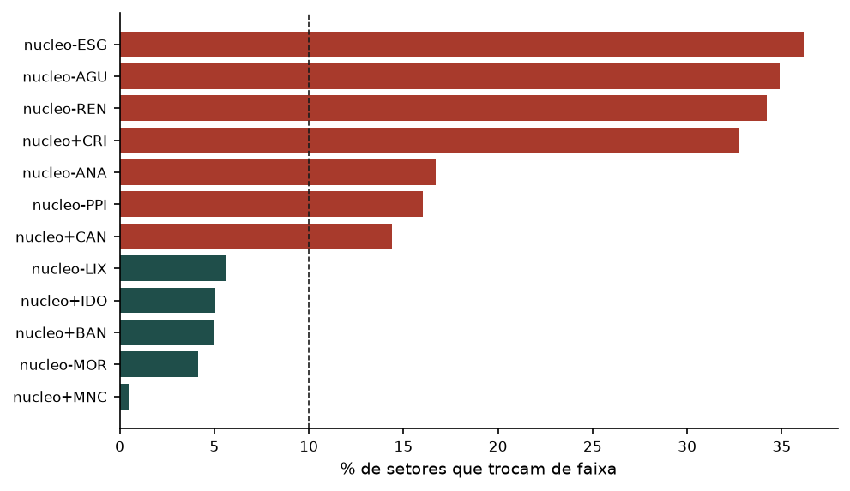
FIN-36
Eixo: conjunto de indicadores (núcleo ± 1) — o gráfico
O que é. A % de setores que trocam de faixa em cada alternativa do eixo.
Para que serve. Visualiza quais alternativas mudam o resultado prático do índice.
Como ler. Tracejado: o limite de 10% da regra de equivalência. Barras vermelhas também podem falhar pela correlação, mesmo abaixo do tracejado.
O que mostra. Contra o IVS proposto (E0009). 7 de 12 não equivalentes; a mais distante troca a faixa de 36,1% dos setores.
Figura 13 — Verde: equivalente à referência; vermelho: não equivalente.
36
Notes:
[FIN-36] Eixo: conjunto de indicadores (núcleo ± 1) — o gráfico
O que é. A % de setores que trocam de faixa em cada alternativa do eixo.
Para que serve. Visualiza quais alternativas mudam o resultado prático do índice.
Como ler. Tracejado: o limite de 10% da regra de equivalência. Barras vermelhas também podem falhar pela correlação, mesmo abaixo do tracejado.
O que mostra. Contra o IVS proposto (E0009). 7 de 12 não equivalentes; a mais distante troca a faixa de 36,1% dos setores.
Fontes: banco_de_dados/eda/fatorial_multiversao/camada2_especificacoes.csv

Slide 37
FIN-37
Eixo: rotação e método de peso — a tabela
Alternativa | Setores | Spearman | Troca de faixa | Peso socioec.
promax · ss_estrutura | 87.544 | 0,999 | 2,3% | 56,6%
varimax · 60_40 | 87.544 | 0,998 | 2,7% | 60,0%
promax · ss_padrao | 87.544 | 0,995 | 6,3% | 68,2%
promax · 50_50 | 87.544 | 0,995 | 6,6% | 50,0%
varimax · 50_50 | 87.544 | 0,993 | 6,7% | 50,0%
promax · comunalidades | 87.544 | 0,988 | 10,0% | 72,8%
varimax · ss | 87.544 | 0,986 | 11,6% | 73,7%
sem_rotacao · unico | 87.544 | 0,965 | 18,5% | 100,0%
O que é. Cada alternativa do eixo "rotação e método de peso", comparada com o IVS proposto.
Para que serve. Mostra o custo de escolher diferente da referência neste eixo.
Como ler. "ss": pesos pela soma dos quadrados das cargas (dos dados); "50_50" e "60_40": divisão fixa entre as dimensões; "comunalidades": pela variação explicada de cada indicador.
O que mostra. Contra o IVS proposto (E0009). 3 de 8 não equivalentes; a mais distante troca a faixa de 18,5% dos setores.
37
Notes:
[FIN-37] Eixo: rotação e método de peso — a tabela
O que é. Cada alternativa do eixo "rotação e método de peso", comparada com o IVS proposto.
Para que serve. Mostra o custo de escolher diferente da referência neste eixo.
Como ler. "ss": pesos pela soma dos quadrados das cargas (dos dados); "50_50" e "60_40": divisão fixa entre as dimensões; "comunalidades": pela variação explicada de cada indicador.
O que mostra. Contra o IVS proposto (E0009). 3 de 8 não equivalentes; a mais distante troca a faixa de 18,5% dos setores.
Fontes: banco_de_dados/eda/fatorial_multiversao/camada2_especificacoes.csv

Slide 38
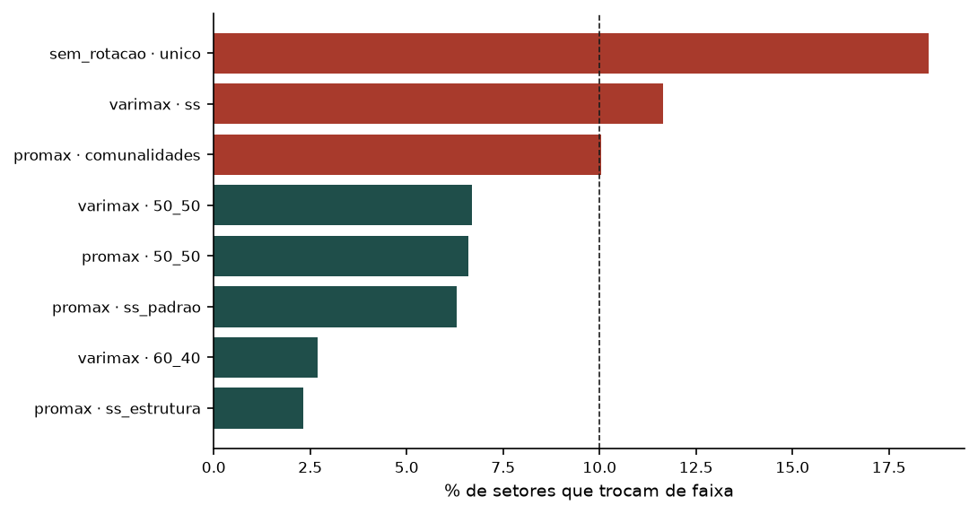
FIN-38
Eixo: rotação e método de peso — o gráfico
O que é. A % de setores que trocam de faixa em cada alternativa do eixo.
Para que serve. Visualiza quais alternativas mudam o resultado prático do índice.
Como ler. Tracejado: o limite de 10% da regra de equivalência. Barras vermelhas também podem falhar pela correlação, mesmo abaixo do tracejado.
O que mostra. Contra o IVS proposto (E0009). 3 de 8 não equivalentes; a mais distante troca a faixa de 18,5% dos setores.
Figura 14 — Verde: equivalente à referência; vermelho: não equivalente.
38
Notes:
[FIN-38] Eixo: rotação e método de peso — o gráfico
O que é. A % de setores que trocam de faixa em cada alternativa do eixo.
Para que serve. Visualiza quais alternativas mudam o resultado prático do índice.
Como ler. Tracejado: o limite de 10% da regra de equivalência. Barras vermelhas também podem falhar pela correlação, mesmo abaixo do tracejado.
O que mostra. Contra o IVS proposto (E0009). 3 de 8 não equivalentes; a mais distante troca a faixa de 18,5% dos setores.
Fontes: banco_de_dados/eda/fatorial_multiversao/camada2_especificacoes.csv

Slide 39
FIN-39
Eixo: normalização (régua) — a tabela
Alternativa | Setores | Spearman | Troca de faixa | Peso socioec.
global | 87.544 | 0,969 | 8,7% | 60,0%
postos_municipal | 87.544 | 0,942 | 31,8% | 60,0%
O que é. Cada alternativa do eixo "normalização (régua)", comparada com o IVS proposto.
Para que serve. Mostra o custo de escolher diferente da referência neste eixo.
Como ler. "municipal": de 0 a 1 dentro de cada município; "global": de 0 a 1 nos 70 juntos; "postos_municipal": posição do setor no município, o que trata zeros e assimetria.
O que mostra. Contra o IVS proposto (E0009). 1 de 2 não equivalentes; a mais distante troca a faixa de 31,8% dos setores.
39
Notes:
[FIN-39] Eixo: normalização (régua) — a tabela
O que é. Cada alternativa do eixo "normalização (régua)", comparada com o IVS proposto.
Para que serve. Mostra o custo de escolher diferente da referência neste eixo.
Como ler. "municipal": de 0 a 1 dentro de cada município; "global": de 0 a 1 nos 70 juntos; "postos_municipal": posição do setor no município, o que trata zeros e assimetria.
O que mostra. Contra o IVS proposto (E0009). 1 de 2 não equivalentes; a mais distante troca a faixa de 31,8% dos setores.
Fontes: banco_de_dados/eda/fatorial_multiversao/camada2_especificacoes.csv

Slide 40
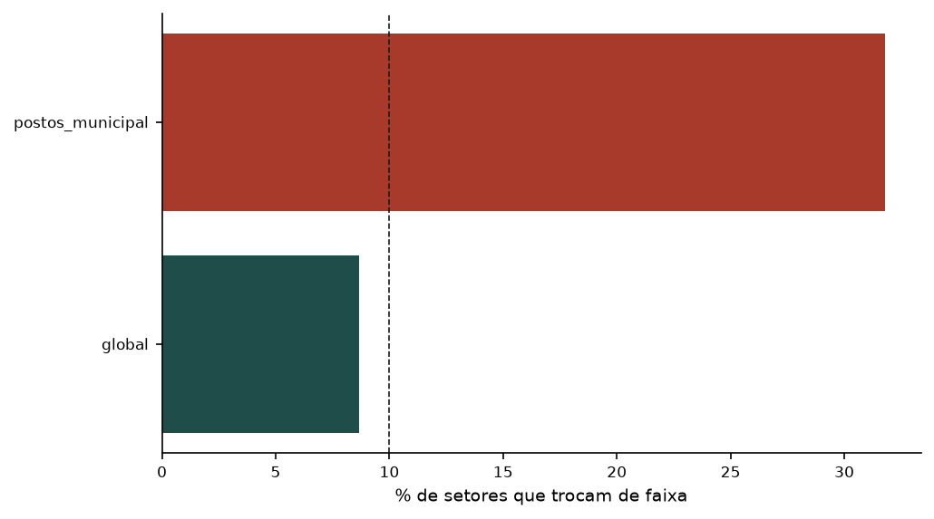
FIN-40
Eixo: normalização (régua) — o gráfico
O que é. A % de setores que trocam de faixa em cada alternativa do eixo.
Para que serve. Visualiza quais alternativas mudam o resultado prático do índice.
Como ler. Tracejado: o limite de 10% da regra de equivalência. Barras vermelhas também podem falhar pela correlação, mesmo abaixo do tracejado.
O que mostra. Contra o IVS proposto (E0009). 1 de 2 não equivalentes; a mais distante troca a faixa de 31,8% dos setores.
Figura 15 — Verde: equivalente à referência; vermelho: não equivalente.
40
Notes:
[FIN-40] Eixo: normalização (régua) — o gráfico
O que é. A % de setores que trocam de faixa em cada alternativa do eixo.
Para que serve. Visualiza quais alternativas mudam o resultado prático do índice.
Como ler. Tracejado: o limite de 10% da regra de equivalência. Barras vermelhas também podem falhar pela correlação, mesmo abaixo do tracejado.
O que mostra. Contra o IVS proposto (E0009). 1 de 2 não equivalentes; a mais distante troca a faixa de 31,8% dos setores.
Fontes: banco_de_dados/eda/fatorial_multiversao/camada2_especificacoes.csv

Slide 41
FIN-41
Eixo: sigilo do analfabetismo — a tabela
Alternativa | Setores | Spearman | Troca de faixa | Peso socioec.
piso | 104.092 | 0,999 | 2,2% | 60,0%
zero | 104.092 | 0,998 | 2,7% | 60,0%
O que é. Cada alternativa do eixo "sigilo do analfabetismo", comparada com o IVS proposto.
Para que serve. Mostra o custo de escolher diferente da referência neste eixo.
Como ler. "piso": o setor sigiloso recebe o menor valor possível (um analfabeto); "zero": recebe zero.
O que mostra. Contra o IVS proposto (E0009). Todas equivalentes.
41
Notes:
[FIN-41] Eixo: sigilo do analfabetismo — a tabela
O que é. Cada alternativa do eixo "sigilo do analfabetismo", comparada com o IVS proposto.
Para que serve. Mostra o custo de escolher diferente da referência neste eixo.
Como ler. "piso": o setor sigiloso recebe o menor valor possível (um analfabeto); "zero": recebe zero.
O que mostra. Contra o IVS proposto (E0009). Todas equivalentes.
Fontes: banco_de_dados/eda/fatorial_multiversao/camada2_especificacoes.csv

Slide 42
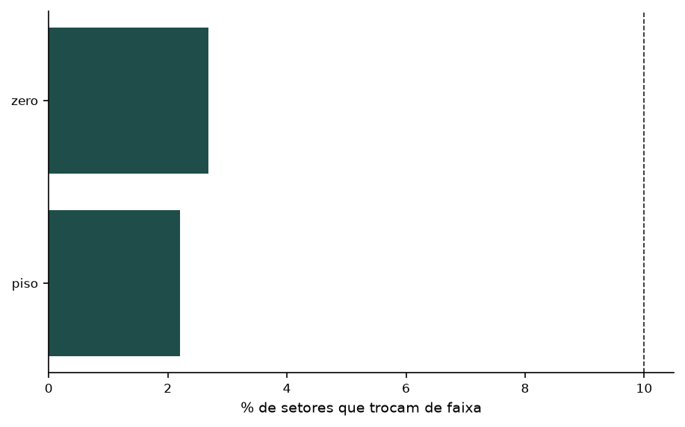
FIN-42
Eixo: sigilo do analfabetismo — o gráfico
O que é. A % de setores que trocam de faixa em cada alternativa do eixo.
Para que serve. Visualiza quais alternativas mudam o resultado prático do índice.
Como ler. Tracejado: o limite de 10% da regra de equivalência. Barras vermelhas também podem falhar pela correlação, mesmo abaixo do tracejado.
O que mostra. Contra o IVS proposto (E0009). Todas equivalentes.
Figura 16 — Verde: equivalente à referência; vermelho: não equivalente.
42
Notes:
[FIN-42] Eixo: sigilo do analfabetismo — o gráfico
O que é. A % de setores que trocam de faixa em cada alternativa do eixo.
Para que serve. Visualiza quais alternativas mudam o resultado prático do índice.
Como ler. Tracejado: o limite de 10% da regra de equivalência. Barras vermelhas também podem falhar pela correlação, mesmo abaixo do tracejado.
O que mostra. Contra o IVS proposto (E0009). Todas equivalentes.
Fontes: banco_de_dados/eda/fatorial_multiversao/camada2_especificacoes.csv

Slide 43
FIN-43
Quantas especificações são elegíveis
Conjunto | Municipal | Global | Postos
nucleo | 0 | 0 | 0
nucleo+BAN | 0 | 0 | 0
nucleo+CAN | 0 | 0 | 0
nucleo+CRI | 0 | 0 | 0
nucleo+IDO | 0 | 0 | 0
nucleo+MNC | 0 | 0 | 0
nucleo-AGU | 0 | 0 | 0
nucleo-ANA | 0 | 0 | 0
nucleo-ESG | 0 | 0 | 0
nucleo-LIX | 3 | 3 | 0
nucleo-MOR | 0 | 0 | 0
nucleo-PPI | 0 | 0 | 0
nucleo-REN | 0 | 0 | 0
O que é. Quantas das especificações de cada conjunto passam nos critérios pré-registrados, por normalização.
Para que serve. Mostra se existe alguma combinação de escolhas que satisfaz os critérios fixados antes de rodar.
Como ler. Cada célula conta especificações elegíveis (todas as rotações, pesos e políticas de sigilo daquele conjunto).
O que mostra. 6 de 999 especificações são elegíveis.
43
Notes:
[FIN-43] Quantas especificações são elegíveis
O que é. Quantas das especificações de cada conjunto passam nos critérios pré-registrados, por normalização.
Para que serve. Mostra se existe alguma combinação de escolhas que satisfaz os critérios fixados antes de rodar.
Como ler. Cada célula conta especificações elegíveis (todas as rotações, pesos e políticas de sigilo daquele conjunto).
O que mostra. 6 de 999 especificações são elegíveis.
Fontes: banco_de_dados/eda/fatorial_multiversao/camada2_especificacoes.csv

Slide 44
FIN-44
7
A solução proposta
As cinco escolhas padrão: híbrido, os 7 do Quadro 1, sigilo ausente, régua municipal, promax 60/40.
44
Notes:
[FIN-44] A solução proposta
Fontes: —

Slide 45
FIN-45
A especificação proposta
Indicadores. Água inadequada, Esgoto inadequado, Lixo inadequado, Razão de moradores, Analfabetismo (15 anos ou mais), Renda média do responsável, Preta, parda ou indígena.
Método. Eixo principal, 2 fatores, rotação promax, pesos 60/40, normalização municipal, analfabetismo sigiloso ausente.
Base. 87.544 setores (84,1% do recorte).
Adequação. KMO 0,783; MSA mínimo 0,700; comunalidade mínima 0,052; não elegível pelos critérios pré-registrados.
Por que é a proposta. Não é a "melhor": é a combinação das escolhas padrão até a orientadora decidir. As alternativas e o custo de cada uma estão na parte 6.
45
Notes:
[FIN-45] A especificação proposta
Fontes: banco_de_dados/eda/fatorial_multiversao/camada3_finalistas.csv

Slide 46
FIN-46
Matriz de cargas: sem rotação e Varimax
Indicador | Sem rot. F1 | Sem rot. F2 | Varimax F1 | Varimax F2
Água inadequada | 0,421 | 0,445 | 0,197 | 0,580
Esgoto inadequado | 0,595 | 0,378 | 0,384 | 0,591
Lixo inadequado | 0,224 | 0,043 | 0,186 | 0,133
Razão de moradores | 0,487 | 0,074 | 0,412 | 0,270
Analfabetismo (15 anos ou mais) | 0,778 | -0,151 | 0,771 | 0,186
Renda média do responsável | 0,917 | -0,304 | 0,960 | 0,105
Preta, parda ou indígena | 0,818 | -0,076 | 0,775 | 0,272
O que é. As cargas antes da rotação e depois da rotação Varimax, que mantém os fatores independentes.
Para que serve. As cargas definem a que dimensão cada indicador pertence e, por isso, como o peso da dimensão se reparte entre os indicadores.
Como ler. Carga perto de 1: o indicador pertence ao fator. F1 é a dimensão em que a renda carrega mais (socioeconômica); F2, a outra (saneamento).
46
Notes:
[FIN-46] Matriz de cargas: sem rotação e Varimax
O que é. As cargas antes da rotação e depois da rotação Varimax, que mantém os fatores independentes.
Para que serve. As cargas definem a que dimensão cada indicador pertence e, por isso, como o peso da dimensão se reparte entre os indicadores.
Como ler. Carga perto de 1: o indicador pertence ao fator. F1 é a dimensão em que a renda carrega mais (socioeconômica); F2, a outra (saneamento).
Fontes: banco_de_dados/eda/fatorial_multiversao/camada3_finalistas.csv

Slide 47
FIN-47
Matriz de cargas: promax padrão e estrutura
Indicador | Padrão F1 | Padrão F2 | Estrutura F1 | Estrutura F2
Água inadequada | -0,187 | 0,728 | 0,319 | 0,598
Esgoto inadequado | 0,026 | 0,687 | 0,503 | 0,705
Lixo inadequado | 0,124 | 0,124 | 0,210 | 0,211
Razão de moradores | 0,293 | 0,242 | 0,461 | 0,446
Analfabetismo (15 anos ou mais) | 0,779 | 0,020 | 0,793 | 0,562
Renda média do responsável | 1,062 | -0,147 | 0,960 | 0,591
Preta, parda ou indígena | 0,723 | 0,134 | 0,816 | 0,637
O que é. As cargas da rotação promax, que deixa os fatores se correlacionarem. "Padrão": o efeito próprio do fator (coeficiente de regressão); "estrutura": a correlação entre indicador e fator.
Para que serve. As cargas definem a que dimensão cada indicador pertence e, por isso, como o peso da dimensão se reparte entre os indicadores.
Como ler. Carga perto de 1: o indicador pertence ao fator. F1 é a dimensão em que a renda carrega mais (socioeconômica); F2, a outra (saneamento).
47
Notes:
[FIN-47] Matriz de cargas: promax padrão e estrutura
O que é. As cargas da rotação promax, que deixa os fatores se correlacionarem. "Padrão": o efeito próprio do fator (coeficiente de regressão); "estrutura": a correlação entre indicador e fator.
Para que serve. As cargas definem a que dimensão cada indicador pertence e, por isso, como o peso da dimensão se reparte entre os indicadores.
Como ler. Carga perto de 1: o indicador pertence ao fator. F1 é a dimensão em que a renda carrega mais (socioeconômica); F2, a outra (saneamento).
Fontes: banco_de_dados/eda/fatorial_multiversao/camada3_finalistas.csv

Slide 48
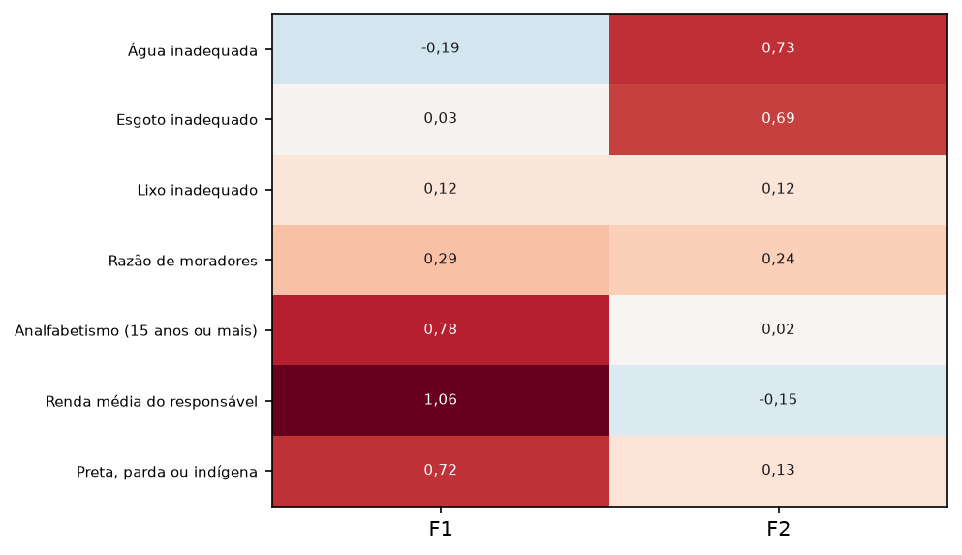
FIN-48
As cargas em mapa de calor
O que é. A matriz padrão da promax em cores.
Para que serve. Mostra de relance a que fator cada indicador pertence.
Como ler. Vermelho forte numa coluna: o indicador pertence àquele fator. Células claras nas duas colunas: o indicador não pertence bem a nenhum.
Figura 17 — Cargas da matriz padrão da promax no IVS proposto.
48
Notes:
[FIN-48] As cargas em mapa de calor
O que é. A matriz padrão da promax em cores.
Para que serve. Mostra de relance a que fator cada indicador pertence.
Como ler. Vermelho forte numa coluna: o indicador pertence àquele fator. Células claras nas duas colunas: o indicador não pertence bem a nenhum.
Fontes: banco_de_dados/eda/fatorial_multiversao/camada3_finalistas.csv

Slide 49
FIN-49
Comunalidades, MSA e correlação entre fatores
Indicador | Comunalidade | MSA
Água inadequada | 0,376 | 0,753
Esgoto inadequado | 0,497 | 0,834
Lixo inadequado | 0,052 | 0,700
Razão de moradores | 0,243 | 0,857
Analfabetismo (15 anos ou mais) | 0,628 | 0,819
Renda média do responsável | 0,932 | 0,724
Preta, parda ou indígena | 0,675 | 0,782
O que é. A comunalidade e o MSA de cada indicador na solução proposta.
Para que serve. Comunalidade baixa: o indicador fica quase fora da estrutura e recebe pouco peso. Φ (fi) é a correlação entre os dois fatores.
Como ler. Critérios: comunalidade ≥ 0,30, MSA ≥ 0,50. Φ perto de 1 seria um fator só; perto de 0, dois fatores independentes.
O que mostra. Φ = 0,695. Variância comum explicada pelos 2 fatores: 48,6%. Horn retém 2; Kaiser, 2.
49
Notes:
[FIN-49] Comunalidades, MSA e correlação entre fatores
O que é. A comunalidade e o MSA de cada indicador na solução proposta.
Para que serve. Comunalidade baixa: o indicador fica quase fora da estrutura e recebe pouco peso. Φ (fi) é a correlação entre os dois fatores.
Como ler. Critérios: comunalidade ≥ 0,30, MSA ≥ 0,50. Φ perto de 1 seria um fator só; perto de 0, dois fatores independentes.
O que mostra. Φ = 0,695. Variância comum explicada pelos 2 fatores: 48,6%. Horn retém 2; Kaiser, 2.
Fontes: banco_de_dados/eda/fatorial_multiversao/camada3_finalistas.csv

Slide 50
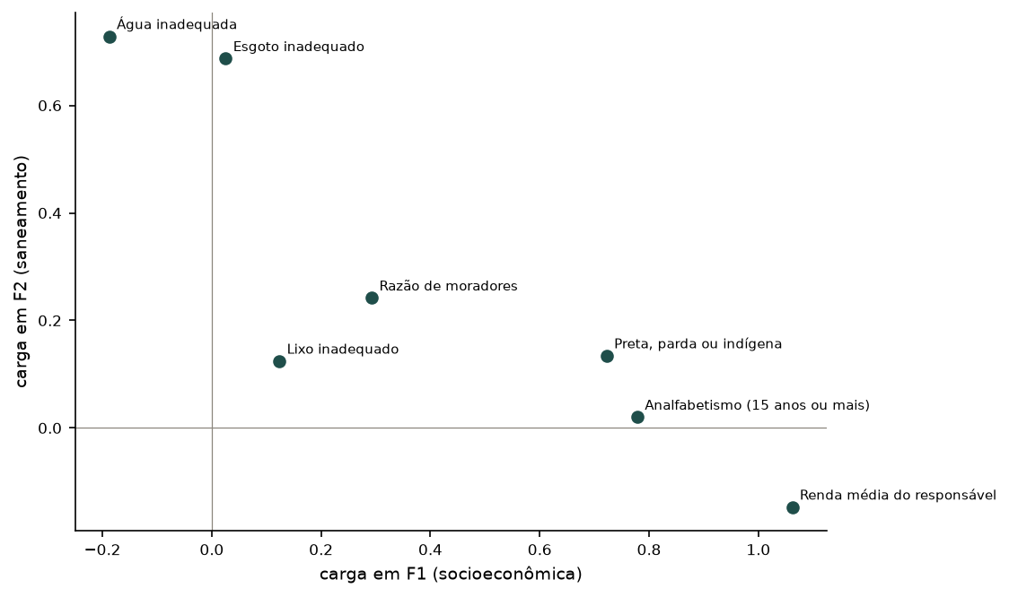
FIN-50
O plano fatorial
O que é. Cada ponto é um indicador, posicionado pelas cargas nos dois fatores.
Para que serve. Mostra os grupos que a fatorial encontrou: indicadores próximos medem a mesma coisa.
Como ler. Perto do eixo horizontal e à direita: dimensão socioeconômica. Perto do eixo vertical e no alto: saneamento. Perto da origem: o indicador quase não se explica pelos fatores.
Figura 18 — Cargas da matriz padrão da promax no IVS proposto.
50
Notes:
[FIN-50] O plano fatorial
O que é. Cada ponto é um indicador, posicionado pelas cargas nos dois fatores.
Para que serve. Mostra os grupos que a fatorial encontrou: indicadores próximos medem a mesma coisa.
Como ler. Perto do eixo horizontal e à direita: dimensão socioeconômica. Perto do eixo vertical e no alto: saneamento. Perto da origem: o indicador quase não se explica pelos fatores.
Fontes: banco_de_dados/eda/fatorial_multiversao/camada3_finalistas.csv

Slide 51
FIN-51
8
Os pesos
Por dimensão e por indicador, a estabilidade por município e a replicação entre metades.
51
Notes:
[FIN-51] Os pesos
Fontes: —

Slide 52
FIN-52
O peso da dimensão socioeconômica em cada método
Rotação | Método de peso | Peso socioeconômico
sem_rotacao | unico | 100,0%
varimax | ss | 73,7%
varimax | 50_50 | 50,0%
varimax | 60_40 | 60,0%
promax | ss_padrao | 68,2%
promax | ss_estrutura | 56,6%
promax | comunalidades | 72,8%
promax | 50_50 | 50,0%
promax | 60_40 | 60,0%
O que é. Quanto do índice vem da dimensão socioeconômica em cada forma de calcular os pesos.
Para que serve. O IVS de 2012 usa 60% socioeconômica e 40% saneamento. Aqui se vê quanto os dados dariam.
Como ler. Métodos "ss" e "comunalidades" saem dos dados; "50_50" e "60_40" são fixos. Sem rotação há um fator só, que leva tudo.
O que mostra. Pelos dados (promax, soma dos quadrados da padrão): 68,2%; pela estrutura: 56,6%. A divisão entre as dimensões é decisão (P1), não resultado.
52
Notes:
[FIN-52] O peso da dimensão socioeconômica em cada método
O que é. Quanto do índice vem da dimensão socioeconômica em cada forma de calcular os pesos.
Para que serve. O IVS de 2012 usa 60% socioeconômica e 40% saneamento. Aqui se vê quanto os dados dariam.
Como ler. Métodos "ss" e "comunalidades" saem dos dados; "50_50" e "60_40" são fixos. Sem rotação há um fator só, que leva tudo.
O que mostra. Pelos dados (promax, soma dos quadrados da padrão): 68,2%; pela estrutura: 56,6%. A divisão entre as dimensões é decisão (P1), não resultado.
Fontes: banco_de_dados/eda/fatorial_multiversao/camada2_especificacoes.csv

Slide 53
FIN-53
O peso de cada indicador: a tabela
Indicador | Peso | Menor sem 1 mun. | Maior
Água inadequada | 20,8% | 3,4% | 24,2%
Esgoto inadequado | 18,6% | 15,7% | 35,9%
Lixo inadequado | 0,6% | 0,4% | 3,2%
Razão de moradores | 2,2% | 1,8% | 5,6%
Analfabetismo (15 anos ou mais) | 15,5% | 13,2% | 17,3%
Renda média do responsável | 28,9% | 23,0% | 31,7%
Preta, parda ou indígena | 13,4% | 12,5% | 17,6%
O que é. A fração do IVS proposto que vem de cada indicador, e o menor e o maior valor ao tirar um município.
Para que serve. É o que define o índice: IVS = soma de cada indicador padronizado vezes o seu peso.
Como ler. Dentro de cada dimensão, o peso se reparte pelo quadrado das cargas: quem carrega mais pesa mais.
O que mostra. O maior peso é o de Renda média do responsável (28,9%).
53
Notes:
[FIN-53] O peso de cada indicador: a tabela
O que é. A fração do IVS proposto que vem de cada indicador, e o menor e o maior valor ao tirar um município.
Para que serve. É o que define o índice: IVS = soma de cada indicador padronizado vezes o seu peso.
Como ler. Dentro de cada dimensão, o peso se reparte pelo quadrado das cargas: quem carrega mais pesa mais.
O que mostra. O maior peso é o de Renda média do responsável (28,9%).
Fontes: banco_de_dados/eda/fatorial_multiversao/camada3_finalistas.csv; banco_de_dados/eda/fatorial_multiversao/camada3_estabilidade.csv

Slide 54
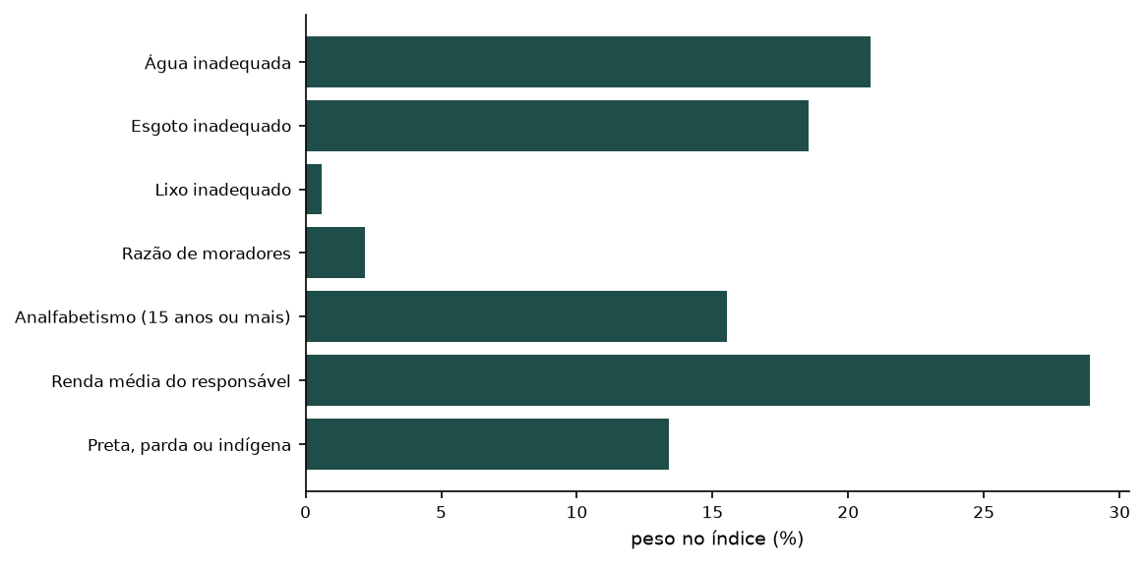
FIN-54
O peso de cada indicador: o gráfico
O que é. Os mesmos pesos em barras.
Para que serve. Mostra quem domina o índice.
Como ler. Barras longas: indicadores que mais determinam a posição de um setor no IVS.
O que mostra. O maior peso é o de Renda média do responsável (28,9%).
Figura 19 — Pesos no IVS proposto.
54
Notes:
[FIN-54] O peso de cada indicador: o gráfico
O que é. Os mesmos pesos em barras.
Para que serve. Mostra quem domina o índice.
Como ler. Barras longas: indicadores que mais determinam a posição de um setor no IVS.
O que mostra. O maior peso é o de Renda média do responsável (28,9%).
Fontes: banco_de_dados/eda/fatorial_multiversao/camada3_finalistas.csv

Slide 55
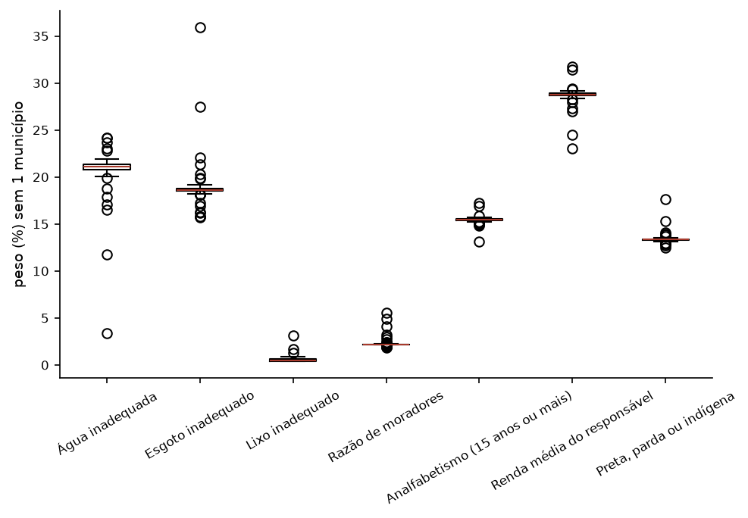
FIN-55
A estabilidade: um município de fora por vez
O que é. Os pesos recalculados 70 vezes, cada vez sem um dos municípios.
Para que serve. É a medida de incerteza adotada: os municípios são a unidade de replicação do ELSI. Reamostrar setores subestimava a incerteza.
Como ler. Caixa estreita: peso estável. Pontos isolados: um município que, sozinho, muda o peso.
O que mostra. O peso socioeconômico fica em 60,0% por construção (pesos fixos); dentro das dimensões, o peso que mais varia é o de Água inadequada (3,4% a 24,2%).
Figura 20 — Peso de cada indicador nas 70 rodadas, cada uma sem um município.
55
Notes:
[FIN-55] A estabilidade: um município de fora por vez
O que é. Os pesos recalculados 70 vezes, cada vez sem um dos municípios.
Para que serve. É a medida de incerteza adotada: os municípios são a unidade de replicação do ELSI. Reamostrar setores subestimava a incerteza.
Como ler. Caixa estreita: peso estável. Pontos isolados: um município que, sozinho, muda o peso.
O que mostra. O peso socioeconômico fica em 60,0% por construção (pesos fixos); dentro das dimensões, o peso que mais varia é o de Água inadequada (3,4% a 24,2%).
Fontes: banco_de_dados/eda/fatorial_multiversao/camada3_estabilidade.csv

Slide 56
FIN-56
A replicação entre metades dos municípios
Finalista | Papel | Tucker F1 | Tucker F2
E0009 | proposta | 0,967 | 0,924
E0171 | alternativa conjunto | 0,926 | 0,262
E0027 | alternativa normalizacao | 0,997 | 0,992
E0001 | alternativa rotacao peso | 0,967 | 0,924
O que é. Os municípios foram divididos em duas metades sorteadas dentro de cada região; a fatorial rodou em cada metade e as cargas foram comparadas pelo coeficiente de Tucker.
Para que serve. Testa se a estrutura é dos dados ou de um grupo de municípios: se as duas metades dão as mesmas cargas, o resultado se replica.
Como ler. Tucker de 0,95 ou mais: fator replicado; de 0,85 a 0,94: parecido; abaixo: diferente.
O que mostra. Na proposta: 0,967 (F1) e 0,924 (F2).
56
Notes:
[FIN-56] A replicação entre metades dos municípios
O que é. Os municípios foram divididos em duas metades sorteadas dentro de cada região; a fatorial rodou em cada metade e as cargas foram comparadas pelo coeficiente de Tucker.
Para que serve. Testa se a estrutura é dos dados ou de um grupo de municípios: se as duas metades dão as mesmas cargas, o resultado se replica.
Como ler. Tucker de 0,95 ou mais: fator replicado; de 0,85 a 0,94: parecido; abaixo: diferente.
O que mostra. Na proposta: 0,967 (F1) e 0,924 (F2).
Fontes: banco_de_dados/eda/fatorial_multiversao/camada3_replicacao.csv

Slide 57
FIN-57
9
O IVS proposto
Calculado com as escolhas padrão. É proposta: a escolha final é da orientadora.
57
Notes:
[FIN-57] O IVS proposto
Fontes: —

Slide 58
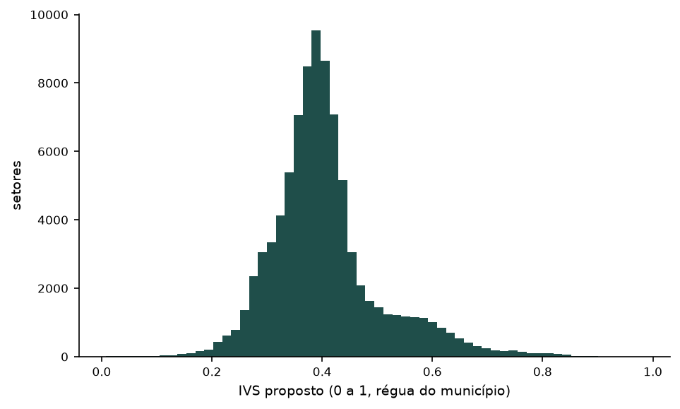
FIN-58
A distribuição do IVS proposto
O que é. O histograma do IVS proposto: cada setor recebe um valor de 0 a 1.
Para que serve. É o índice final. 0 = o setor menos vulnerável da sua cidade em todos os indicadores; 1 = o mais.
Como ler. Como a régua é de cada município, o valor diz onde o setor fica dentro da própria cidade.
O que mostra. 87.544 setores com IVS (média 0,405, mediana 0,392); 16.564 ficam sem, por dado ausente num componente.
Figura 21 — IVS proposto por setor.
58
Notes:
[FIN-58] A distribuição do IVS proposto
O que é. O histograma do IVS proposto: cada setor recebe um valor de 0 a 1.
Para que serve. É o índice final. 0 = o setor menos vulnerável da sua cidade em todos os indicadores; 1 = o mais.
Como ler. Como a régua é de cada município, o valor diz onde o setor fica dentro da própria cidade.
O que mostra. 87.544 setores com IVS (média 0,405, mediana 0,392); 16.564 ficam sem, por dado ausente num componente.
Fontes: banco_de_dados/eda/fatorial_multiversao/ivs_proposto_por_setor.csv

Slide 59
FIN-59
As quatro faixas: setores e moradores
Faixa | Setores | % setores | Moradores | % moradores
baixo | 24.622 | 28,1% | 11.879.104 | 25,9%
médio | 43.019 | 49,1% | 23.545.231 | 51,4%
elevado | 14.095 | 16,1% | 7.581.053 | 16,5%
muito elevado | 5.808 | 6,6% | 2.832.797 | 6,2%
O que é. Quantos setores e quantos moradores ficam em cada faixa de vulnerabilidade.
Para que serve. As faixas são o produto que vai para os mapas e para a gestão: onde priorizar.
Como ler. Regra do IVS-BH 2012, dentro de cada município: médio = média ± 0,5 desvio-padrão; elevado até +1,5; acima, muito elevado; abaixo de −0,5, baixo.
O que mostra. 10.413.850 moradores em setores de faixa elevada ou muito elevada.
59
Notes:
[FIN-59] As quatro faixas: setores e moradores
O que é. Quantos setores e quantos moradores ficam em cada faixa de vulnerabilidade.
Para que serve. As faixas são o produto que vai para os mapas e para a gestão: onde priorizar.
Como ler. Regra do IVS-BH 2012, dentro de cada município: médio = média ± 0,5 desvio-padrão; elevado até +1,5; acima, muito elevado; abaixo de −0,5, baixo.
O que mostra. 10.413.850 moradores em setores de faixa elevada ou muito elevada.
Fontes: banco_de_dados/eda/fatorial_multiversao/ivs_proposto_por_setor.csv

Slide 60
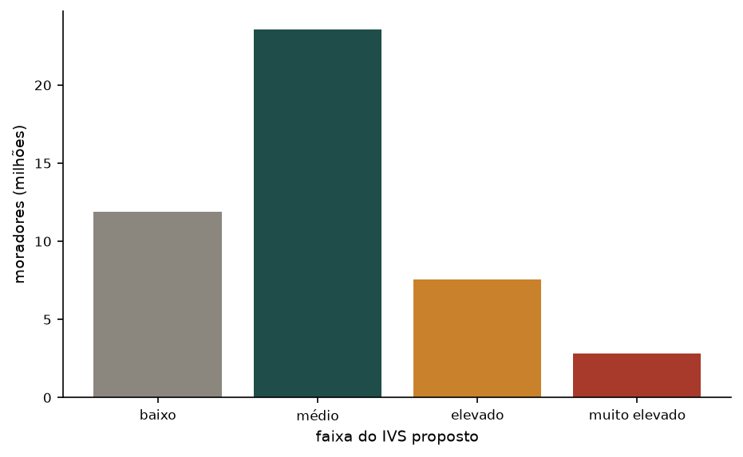
FIN-60
As quatro faixas: o gráfico
O que é. Os moradores de cada faixa, em milhões.
Para que serve. Dá a dimensão da população em cada nível.
Como ler. Regra do IVS-BH 2012, dentro de cada município: médio = média ± 0,5 desvio-padrão; elevado até +1,5; acima, muito elevado; abaixo de −0,5, baixo.
Figura 22 — Moradores por faixa do IVS proposto.
60
Notes:
[FIN-60] As quatro faixas: o gráfico
O que é. Os moradores de cada faixa, em milhões.
Para que serve. Dá a dimensão da população em cada nível.
Como ler. Regra do IVS-BH 2012, dentro de cada município: médio = média ± 0,5 desvio-padrão; elevado até +1,5; acima, muito elevado; abaixo de −0,5, baixo.
Fontes: banco_de_dados/eda/fatorial_multiversao/ivs_proposto_por_setor.csv

Slide 61
FIN-61
Faixas pela regra do IVS-BH e por quartis
IVS-BH \ quartis | indef. | baixo | médio | elevado | muito elevado
baixo | 1 | 21.140 | 3.480 | 1 | 0
médio | 1 | 718 | 18.414 | 20.895 | 2.991
elevado | 1 | 0 | 0 | 980 | 13.114
muito elevado | 0 | 0 | 0 | 0 | 5.808
O que é. O cruzamento das duas regras de faixa: a do IVS-BH (pelo desvio-padrão) e os quartis (25% dos setores de cada município em cada faixa).
Para que serve. Mostra o quanto a regra de corte muda a classificação — uma decisão a mais para a orientadora.
Como ler. Na diagonal, as duas regras concordam. "Indef.": municípios com menos de 4 setores, sem quartis.
O que mostra. As duas regras concordam em 52,9% dos setores.
61
Notes:
[FIN-61] Faixas pela regra do IVS-BH e por quartis
O que é. O cruzamento das duas regras de faixa: a do IVS-BH (pelo desvio-padrão) e os quartis (25% dos setores de cada município em cada faixa).
Para que serve. Mostra o quanto a regra de corte muda a classificação — uma decisão a mais para a orientadora.
Como ler. Na diagonal, as duas regras concordam. "Indef.": municípios com menos de 4 setores, sem quartis.
O que mostra. As duas regras concordam em 52,9% dos setores.
Fontes: banco_de_dados/eda/fatorial_multiversao/ivs_proposto_por_setor.csv

Slide 62
FIN-62
Os idosos em cada faixa: a tabela
Faixa | Pessoas 60+ | % dos idosos | % idosos no setor
baixo | 2.470.492 | 33,6% | 21,8%
médio | 3.736.916 | 50,8% | 16,4%
elevado | 868.495 | 11,8% | 11,9%
muito elevado | 275.398 | 3,7% | 10,2%
O que é. Quantas pessoas de 60 anos ou mais moram em cada faixa e a proporção média de idosos nos setores.
Para que serve. É a pergunta do ELSI-Brasil: onde moram os idosos em relação à vulnerabilidade do território.
Como ler. "% dos idosos": distribuição dos idosos entre as faixas. "% idosos no setor": quanto da população dos setores daquela faixa é idosa.
O que mostra. 1.143.893 idosos moram em setores de faixa elevada ou muito elevada (15,6% dos idosos com IVS).
62
Notes:
[FIN-62] Os idosos em cada faixa: a tabela
O que é. Quantas pessoas de 60 anos ou mais moram em cada faixa e a proporção média de idosos nos setores.
Para que serve. É a pergunta do ELSI-Brasil: onde moram os idosos em relação à vulnerabilidade do território.
Como ler. "% dos idosos": distribuição dos idosos entre as faixas. "% idosos no setor": quanto da população dos setores daquela faixa é idosa.
O que mostra. 1.143.893 idosos moram em setores de faixa elevada ou muito elevada (15,6% dos idosos com IVS).
Fontes: banco_de_dados/eda/fatorial_multiversao/ivs_proposto_por_setor.csv

Slide 63
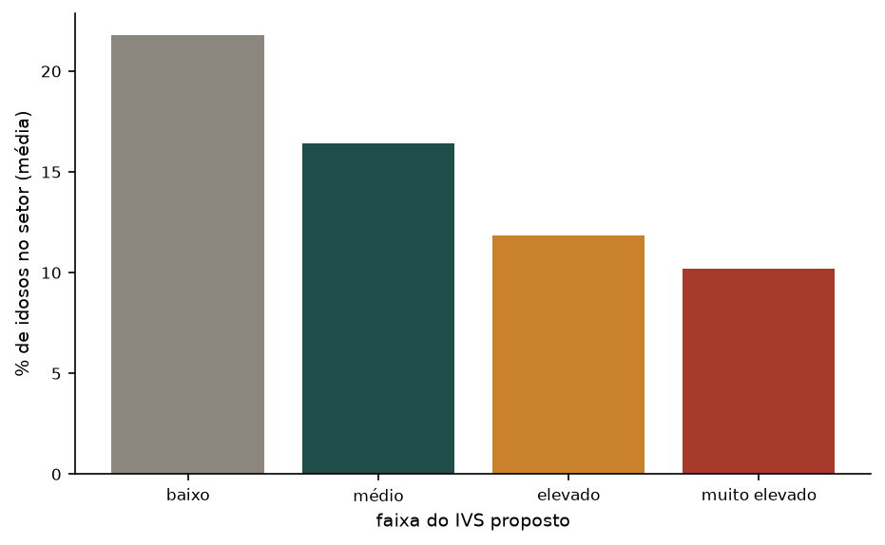
FIN-63
Os idosos em cada faixa: o gráfico
O que é. A proporção média de pessoas de 60 anos ou mais nos setores de cada faixa.
Para que serve. Mostra se os setores mais vulneráveis são mais jovens ou mais envelhecidos.
Como ler. Barras que caem para a direita: os setores mais vulneráveis têm menos idosos proporcionalmente.
O que mostra. 1.143.893 idosos moram em setores de faixa elevada ou muito elevada (15,6% dos idosos com IVS).
Figura 23 — Proporção média de idosos nos setores de cada faixa.
63
Notes:
[FIN-63] Os idosos em cada faixa: o gráfico
O que é. A proporção média de pessoas de 60 anos ou mais nos setores de cada faixa.
Para que serve. Mostra se os setores mais vulneráveis são mais jovens ou mais envelhecidos.
Como ler. Barras que caem para a direita: os setores mais vulneráveis têm menos idosos proporcionalmente.
O que mostra. 1.143.893 idosos moram em setores de faixa elevada ou muito elevada (15,6% dos idosos com IVS).
Fontes: banco_de_dados/eda/fatorial_multiversao/ivs_proposto_por_setor.csv

Slide 64
FIN-64
As favelas em cada faixa
Faixa | Setores | % de setores de favela
baixo | 24.622 | 4,9%
médio | 43.019 | 17,2%
elevado | 14.095 | 49,2%
muito elevado | 5.808 | 58,0%
O que é. A proporção de setores de favela e comunidade urbana em cada faixa.
Para que serve. Checagem de bom senso: favela deveria se concentrar nas faixas mais altas.
Como ler. Descrição, não validação: o critério de favela do IBGE já incorpora moradia, então a relação é parcialmente circular.
O que mostra. Na faixa muito elevada, 58,0% dos setores são de favela; na baixa, 4,9%.
64
Notes:
[FIN-64] As favelas em cada faixa
O que é. A proporção de setores de favela e comunidade urbana em cada faixa.
Para que serve. Checagem de bom senso: favela deveria se concentrar nas faixas mais altas.
Como ler. Descrição, não validação: o critério de favela do IBGE já incorpora moradia, então a relação é parcialmente circular.
O que mostra. Na faixa muito elevada, 58,0% dos setores são de favela; na baixa, 4,9%.
Fontes: banco_de_dados/eda/fatorial_multiversao/ivs_proposto_por_setor.csv

Slide 65
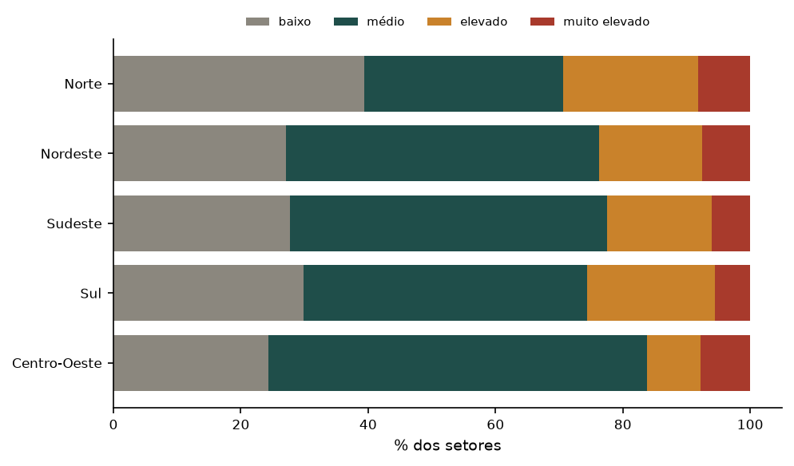
FIN-65
Por região: a distribuição das faixas
O que é. A parte dos setores em cada faixa, para cada grupo.
Para que serve. Mostra se algum grupo concentra setores nas faixas altas.
Como ler. Com a régua do município, a faixa diz onde o setor fica dentro da própria cidade. Comparar grupos descreve a forma das distribuições internas, não o nível de vulnerabilidade de cada região.
O que mostra. % de setores em faixa muito elevada: Norte 8,2%; Nordeste 7,5%; Sudeste 6,1%; Sul 5,5%; Centro-Oeste 7,8%.
Figura 24 — Distribuição das faixas por região.
65
Notes:
[FIN-65] Por região: a distribuição das faixas
O que é. A parte dos setores em cada faixa, para cada grupo.
Para que serve. Mostra se algum grupo concentra setores nas faixas altas.
Como ler. Com a régua do município, a faixa diz onde o setor fica dentro da própria cidade. Comparar grupos descreve a forma das distribuições internas, não o nível de vulnerabilidade de cada região.
O que mostra. % de setores em faixa muito elevada: Norte 8,2%; Nordeste 7,5%; Sudeste 6,1%; Sul 5,5%; Centro-Oeste 7,8%.
Fontes: banco_de_dados/eda/fatorial_multiversao/ivs_proposto_por_setor.csv

Slide 66
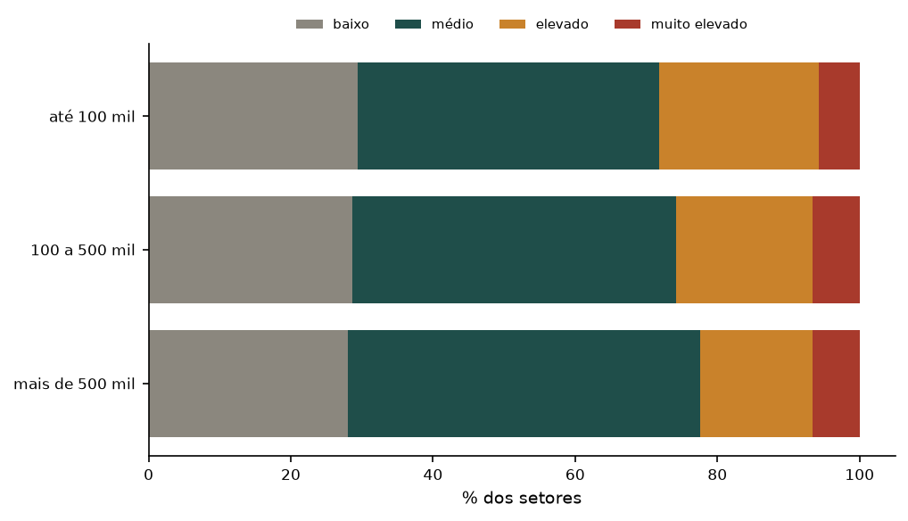
FIN-66
Por porte do município: a distribuição das faixas
O que é. A parte dos setores em cada faixa, para cada grupo.
Para que serve. Mostra se algum grupo concentra setores nas faixas altas.
Como ler. Com a régua do município, a faixa diz onde o setor fica dentro da própria cidade. Comparar grupos descreve a forma das distribuições internas, não o nível de vulnerabilidade de cada região.
O que mostra. % de setores em faixa muito elevada: até 100 mil 5,7%; 100 a 500 mil 6,6%; mais de 500 mil 6,7%.
Figura 25 — Distribuição das faixas por porte do município.
66
Notes:
[FIN-66] Por porte do município: a distribuição das faixas
O que é. A parte dos setores em cada faixa, para cada grupo.
Para que serve. Mostra se algum grupo concentra setores nas faixas altas.
Como ler. Com a régua do município, a faixa diz onde o setor fica dentro da própria cidade. Comparar grupos descreve a forma das distribuições internas, não o nível de vulnerabilidade de cada região.
O que mostra. % de setores em faixa muito elevada: até 100 mil 5,7%; 100 a 500 mil 6,6%; mais de 500 mil 6,7%.
Fontes: banco_de_dados/eda/fatorial_multiversao/ivs_proposto_por_setor.csv

Slide 67
FIN-67
Os municípios com mais moradores em faixa elevada ou muito elevada
Município | Setores | Setores elev. | Moradores
São Paulo | 21.299 | 4.415 | 2.045.057
Rio de Janeiro | 10.691 | 2.189 | 1.069.590
Manaus | 2.799 | 838 | 583.571
Fortaleza | 4.028 | 900 | 465.909
Belo Horizonte | 3.963 | 943 | 439.265
Recife | 2.505 | 753 | 384.839
Curitiba | 2.436 | 647 | 359.268
Belém | 1.867 | 517 | 306.370
Porto Alegre | 1.941 | 486 | 298.351
São Luís | 1.509 | 464 | 285.009
Salvador | 3.895 | 503 | 279.730
Brasília | 4.120 | 482 | 259.626
Duque de Caxias | 1.645 | 549 | 258.591
Maceió | 1.440 | 429 | 255.872
Goiânia | 1.946 | 375 | 255.850
O que é. Os 15 municípios com mais moradores em setores de faixa elevada ou muito elevada.
Para que serve. Mostra onde está, em números absolutos, a população que o índice aponta como mais vulnerável.
Como ler. São contagens, não médias: a média de um índice padronizado por município não se compara entre cidades.
67
Notes:
[FIN-67] Os municípios com mais moradores em faixa elevada ou muito elevada
O que é. Os 15 municípios com mais moradores em setores de faixa elevada ou muito elevada.
Para que serve. Mostra onde está, em números absolutos, a população que o índice aponta como mais vulnerável.
Como ler. São contagens, não médias: a média de um índice padronizado por município não se compara entre cidades.
Fontes: banco_de_dados/eda/fatorial_multiversao/ivs_proposto_por_setor.csv

Slide 68
FIN-68
Os finalistas lado a lado
Id | Papel | Conjunto | Método | Régua | Troca
E0009 | proposta | nucleo | promax 60_40 | municipal | —
E0171 | alt. conjunto | nucleo-ESG | promax 60_40 | municipal | 36,1%
E0027 | alt. normalizacao | nucleo | promax 60_40 | postos_municipal | 31,8%
E0001 | alt. rotacao peso | nucleo | sem_rotacao unico | municipal | 18,5%
O que é. A proposta e, para cada eixo que muda o resultado, a alternativa de maior impacto.
Para que serve. São as especificações que a orientadora precisa ver para decidir.
Como ler. "Troca": % de setores que mudam de faixa em relação à proposta.
68
Notes:
[FIN-68] Os finalistas lado a lado
O que é. A proposta e, para cada eixo que muda o resultado, a alternativa de maior impacto.
Para que serve. São as especificações que a orientadora precisa ver para decidir.
Como ler. "Troca": % de setores que mudam de faixa em relação à proposta.
Fontes: banco_de_dados/eda/fatorial_multiversao/camada3_finalistas.csv

Slide 69
FIN-69
10
Sensibilidade
Quanto o IVS muda com cada alternativa.
69
Notes:
[FIN-69] Sensibilidade
Fontes: —

Slide 70
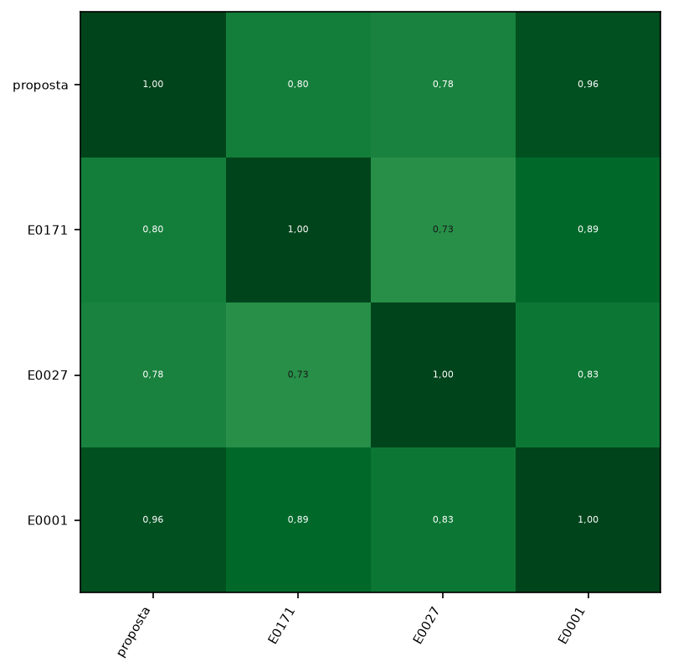
FIN-70
Concordância entre os finalistas
O que é. A correlação de Spearman entre os IVS de cada par de finalistas.
Para que serve. Mostra o quanto as alternativas ordenam os setores do mesmo jeito.
Como ler. 1 = mesma ordem dos setores; quanto mais claro, mais as duas versões discordam.
Figura 26 — Spearman entre os IVS dos finalistas.
70
Notes:
[FIN-70] Concordância entre os finalistas
O que é. A correlação de Spearman entre os IVS de cada par de finalistas.
Para que serve. Mostra o quanto as alternativas ordenam os setores do mesmo jeito.
Como ler. 1 = mesma ordem dos setores; quanto mais claro, mais as duas versões discordam.
Fontes: banco_de_dados/eda/fatorial_multiversao/ivs_proposto_por_setor.csv

Slide 71
FIN-71
A AUC contra favela, como descrição
Finalista | AUC índice | AUC renda | AUC no município
E0009 | 0,831 | 0,882 | 0,798
E0171 | 0,812 | 0,882 | 0,809
E0027 | 0,851 | 0,882 | 0,869
E0001 | 0,858 | 0,882 | 0,839
O que é. A AUC mede o quanto o índice separa os setores de favela dos demais: 0,5 = acaso; 1 = separação perfeita.
Para que serve. Era usada como validação nas versões anteriores. Fica aqui como descrição.
Como ler. Compare com a renda sozinha: se ela separa tão bem quanto o índice, a AUC mede o conteúdo socioeconômico, não a qualidade dos pesos.
71
Notes:
[FIN-71] A AUC contra favela, como descrição
O que é. A AUC mede o quanto o índice separa os setores de favela dos demais: 0,5 = acaso; 1 = separação perfeita.
Para que serve. Era usada como validação nas versões anteriores. Fica aqui como descrição.
Como ler. Compare com a renda sozinha: se ela separa tão bem quanto o índice, a AUC mede o conteúdo socioeconômico, não a qualidade dos pesos.
Fontes: banco_de_dados/eda/fatorial_multiversao/camada3_finalistas.csv

Slide 72
FIN-72
Quem são os setores que cada finalista perde
Finalista | Perdidos | % recorte | Renda mediana | % favela
E0009 | 16.564 | 15,9% | R$ 6.092,84 | 3,3%
E0171 | 16.563 | 15,9% | R$ 6.092,85 | 3,3%
E0027 | 16.564 | 15,9% | R$ 6.092,84 | 3,3%
E0001 | 16.564 | 15,9% | R$ 6.092,84 | 3,3%
O que é. Os setores do recorte que ficam sem IVS em cada finalista, por dado ausente num componente.
Para que serve. Perder setores é decisão: se os perdidos são diferentes dos mantidos, o índice fica enviesado.
Como ler. Compare a renda mediana dos perdidos com a dos mantidos.
O que mostra. Nos setores mantidos pela proposta, a renda mediana é R$ 2.313,87.
72
Notes:
[FIN-72] Quem são os setores que cada finalista perde
O que é. Os setores do recorte que ficam sem IVS em cada finalista, por dado ausente num componente.
Para que serve. Perder setores é decisão: se os perdidos são diferentes dos mantidos, o índice fica enviesado.
Como ler. Compare a renda mediana dos perdidos com a dos mantidos.
O que mostra. Nos setores mantidos pela proposta, a renda mediana é R$ 2.313,87.
Fontes: banco_de_dados/eda/fatorial_multiversao/camada3_perfil_perdidos.csv

Slide 73
FIN-73
11
As decisões
As cinco perguntas para a orientadora, com o que os dados mostram.
73
Notes:
[FIN-73] As decisões
Fontes: —

Slide 74
FIN-74
As cinco decisões
# | Pergunta | O que os dados mostram | Padrão
P1 | Reflexivo, formativo ou híbrido? | Φ entre os fatores = 0,70 (1 seria um fator só); Horn retém 2 | híbrido
P2 | Quais indicadores entram? | muda: até 36,1% de troca de faixa | os 7 do Quadro 1
P3 | Sigilo do analfabetismo? | tanto faz | ausente
P4 | Que régua? | muda: até 31,8% de troca de faixa | min-max municipal
P5 | Rotação e peso? | muda: até 18,5% de troca de faixa | promax, 60/40
O que é. As cinco escolhas que definem o índice, o que a análise mostrou sobre cada uma e o padrão usado na proposta.
Para que serve. É o que a orientadora precisa decidir. Com as escolhas dela, o motor recalcula o IVS.
Como ler. P1: se o IVS é um construto único (reflexivo), uma soma de facetas (formativo) ou um híbrido (a fatorial pesa dentro de cada dimensão; a divisão entre dimensões é escolha).
74
Notes:
[FIN-74] As cinco decisões
O que é. As cinco escolhas que definem o índice, o que a análise mostrou sobre cada uma e o padrão usado na proposta.
Para que serve. É o que a orientadora precisa decidir. Com as escolhas dela, o motor recalcula o IVS.
Como ler. P1: se o IVS é um construto único (reflexivo), uma soma de facetas (formativo) ou um híbrido (a fatorial pesa dentro de cada dimensão; a divisão entre dimensões é escolha).
Fontes: banco_de_dados/eda/fatorial_multiversao/camada2_efeito_eixo.csv; docs/prompts/estado_fatorial_multiversao_2026-10.md

Slide 75
FIN-75
Limitações
Estudo ecológico. As relações são entre setores, não entre pessoas.
Autocorrelação espacial. Setores vizinhos não são independentes; o I de Moran fica para o geoprocessamento.
Sigilo. O ausente não é aleatório: cai nos setores de renda mais alta.
Amostras diferentes. Cada versão roda nos setores com todos os seus indicadores; as comparações usam a amostra comum.
Validação externa. Desfechos de saúde do ELSI-Brasil não estão no projeto; a AUC contra favela é só descrição.
75
Notes:
[FIN-75] Limitações
Fontes: relatorio_parcial_raic/Relatorio_Parcial_RAIC_2026_Pedro_corrigido.pdf

Slide 76
FIN-76
Próximos passos
1. Levar as cinco decisões à orientadora.
2. Recalcular o IVS com as escolhas dela (o motor roda qualquer combinação).
3. Mapas temáticos no QGIS 3.x e I de Moran.
4. Redação do artigo e do relatório final.
76
Notes:
[FIN-76] Próximos passos
Fontes: docs/prompts/prompt_fatorial_multiversao_2026-10.md

Slide 77
FIN-77
Apêndice: correlação dentro dos municípios
 | AGU | ESG | LIX | MOR | ANA | REN | PPI | CAN | BAN | MNC | IDO | CRI
Água inadequada | 1,00 | 0,22 | 0,14 | 0,08 | 0,10 | 0,07 | 0,08 | 0,28 | 0,12 | 0,01 | -0,10 | 0,12
Esgoto inadequado | 0,22 | 1,00 | 0,24 | 0,25 | 0,36 | 0,36 | 0,33 | 0,27 | 0,18 | 0,04 | -0,30 | 0,34
Lixo inadequado | 0,14 | 0,24 | 1,00 | -0,00 | 0,15 | 0,15 | 0,16 | 0,16 | 0,14 | 0,02 | -0,29 | 0,22
Razão de moradores | 0,08 | 0,25 | -0,00 | 1,00 | 0,41 | 0,44 | 0,46 | 0,17 | 0,07 | -0,01 | -0,38 | 0,59
Analfabetismo (15 anos ou mais) | 0,10 | 0,36 | 0,15 | 0,41 | 1,00 | 0,75 | 0,69 | 0,28 | 0,20 | 0,09 | -0,39 | 0,54
Renda média do responsável | 0,07 | 0,36 | 0,15 | 0,44 | 0,75 | 1,00 | 0,84 | 0,25 | 0,18 | 0,07 | -0,54 | 0,64
Preta, parda ou indígena | 0,08 | 0,33 | 0,16 | 0,46 | 0,69 | 0,84 | 1,00 | 0,24 | 0,16 | 0,07 | -0,60 | 0,66
Sem água canalizada | 0,28 | 0,27 | 0,16 | 0,17 | 0,28 | 0,25 | 0,24 | 1,00 | 0,30 | 0,06 | -0,17 | 0,21
Sem banheiro | 0,12 | 0,18 | 0,14 | 0,07 | 0,20 | 0,18 | 0,16 | 0,30 | 1,00 | 0,10 | -0,12 | 0,16
Moradia não convencional | 0,01 | 0,04 | 0,02 | -0,01 | 0,09 | 0,07 | 0,07 | 0,06 | 0,10 | 1,00 | -0,02 | 0,03
Idosos (60 anos ou mais) | -0,10 | -0,30 | -0,29 | -0,38 | -0,39 | -0,54 | -0,60 | -0,17 | -0,12 | -0,02 | 1,00 | -0,77
Crianças (0 a 14 anos) | 0,12 | 0,34 | 0,22 | 0,59 | 0,54 | 0,64 | 0,66 | 0,21 | 0,16 | 0,03 | -0,77 | 1,00
77
Notes:
[FIN-77] Apêndice: correlação dentro dos municípios
Fontes: banco_de_dados/eda/fatorial_multiversao/camada1_12_municipal_correlacao.csv

Slide 78
FIN-78
Apêndice: cargas dos 12, no conjunto
 | MSA | h² | Sem rot. F1 | Sem rot. F2 | Varimax F1 | Varimax F2 | Promax F1 | Promax F2
Água inadequada | 0,78 | 0,37 | 0,42 | 0,43 | 0,19 | 0,57 | -0,09 | 0,65
Esgoto inadequado | 0,92 | 0,37 | 0,57 | 0,23 | 0,41 | 0,45 | 0,23 | 0,44
Lixo inadequado | 0,74 | 0,06 | 0,24 | 0,08 | 0,18 | 0,18 | 0,12 | 0,16
Razão de moradores | 0,82 | 0,35 | 0,56 | -0,17 | 0,58 | 0,09 | 0,62 | -0,05
Analfabetismo (15 anos ou mais) | 0,88 | 0,54 | 0,73 | -0,05 | 0,68 | 0,28 | 0,63 | 0,16
Renda média do responsável | 0,80 | 0,68 | 0,82 | -0,07 | 0,77 | 0,30 | 0,73 | 0,15
Preta, parda ou indígena | 0,85 | 0,63 | 0,80 | -0,00 | 0,72 | 0,35 | 0,63 | 0,23
Sem água canalizada | 0,84 | 0,53 | 0,50 | 0,53 | 0,21 | 0,70 | -0,12 | 0,80
Sem banheiro | 0,88 | 0,19 | 0,33 | 0,28 | 0,17 | 0,40 | -0,01 | 0,44
Moradia não convencional | 0,73 | 0,01 | 0,09 | 0,07 | 0,05 | 0,10 | 0,00 | 0,11
Idosos (60 anos ou mais) | 0,79 | 0,57 | -0,69 | 0,30 | -0,75 | -0,03 | -0,84 | 0,17
Crianças (0 a 14 anos) | 0,78 | 0,79 | 0,81 | -0,36 | 0,89 | 0,03 | 1,00 | -0,20
78
Notes:
[FIN-78] Apêndice: cargas dos 12, no conjunto
Fontes: banco_de_dados/eda/fatorial_multiversao/camada1_12_global_cargas.csv

Slide 79
FIN-79
Apêndice: cargas dos 12, dentro dos municípios
 | MSA | h² | Sem rot. F1 | Sem rot. F2 | Varimax F1 | Varimax F2 | Promax F1 | Promax F2
Água inadequada | 0,74 | 0,18 | 0,18 | 0,38 | 0,08 | 0,41 | -0,12 | 0,47
Esgoto inadequado | 0,92 | 0,29 | 0,46 | 0,27 | 0,38 | 0,38 | 0,22 | 0,39
Lixo inadequado | 0,79 | 0,11 | 0,25 | 0,22 | 0,19 | 0,28 | 0,07 | 0,30
Razão de moradores | 0,83 | 0,32 | 0,55 | -0,13 | 0,57 | 0,02 | 0,60 | -0,06
Analfabetismo (15 anos ou mais) | 0,89 | 0,55 | 0,74 | -0,00 | 0,72 | 0,19 | 0,68 | 0,12
Renda média do responsável | 0,83 | 0,75 | 0,85 | -0,13 | 0,86 | 0,10 | 0,87 | -0,01
Preta, parda ou indígena | 0,86 | 0,77 | 0,86 | -0,17 | 0,88 | 0,06 | 0,91 | -0,05
Sem água canalizada | 0,82 | 0,38 | 0,36 | 0,51 | 0,21 | 0,58 | -0,05 | 0,64
Sem banheiro | 0,81 | 0,17 | 0,25 | 0,33 | 0,15 | 0,39 | -0,02 | 0,43
Moradia não convencional | 0,77 | 0,01 | 0,07 | 0,08 | 0,05 | 0,10 | 0,01 | 0,11
Idosos (60 anos ou mais) | 0,79 | 0,49 | -0,70 | 0,10 | -0,70 | -0,09 | -0,70 | 0,00
Crianças (0 a 14 anos) | 0,80 | 0,71 | 0,83 | -0,14 | 0,84 | 0,08 | 0,85 | -0,03
79
Notes:
[FIN-79] Apêndice: cargas dos 12, dentro dos municípios
Fontes: banco_de_dados/eda/fatorial_multiversao/camada1_12_municipal_cargas.csv

Slide 80
FIN-80
Apêndice: o IVS proposto nos 70 municípios (1 de 2)
Município | Setores | IVS médio | % elevado ou muito
Ananindeua | 661 | 0,559 | 31,5%
Anápolis | 525 | 0,425 | 22,9%
Arara | 19 | 0,447 | 42,1%
Araçatuba | 397 | 0,371 | 24,7%
Autazes | 42 | 0,682 | 33,3%
Belo Horizonte | 3.963 | 0,376 | 23,8%
Belém | 1.867 | 0,488 | 27,7%
Brasília | 4.120 | 0,386 | 11,7%
Cachoeiro de Itapemirim | 326 | 0,392 | 28,5%
Camaragibe | 268 | 0,568 | 33,6%
Campinas | 1.968 | 0,370 | 25,7%
Campo Grande | 1.429 | 0,403 | 21,1%
Canoas | 510 | 0,321 | 24,7%
Capelinha | 55 | 0,432 | 20,0%
Chapada dos Guimarães | 30 | 0,450 | 33,3%
Charqueadas | 53 | 0,365 | 28,3%
Coroaci | 11 | 0,443 | 36,4%
Curitiba | 2.436 | 0,337 | 26,6%
Município | Setores | IVS médio | % elevado ou muito
Divinópolis | 446 | 0,391 | 16,8%
Duque de Caxias | 1.645 | 0,458 | 33,4%
Feira de Santana | 934 | 0,445 | 21,8%
Fortaleza | 4.028 | 0,431 | 22,3%
Goianésia | 86 | 0,432 | 31,4%
Goiânia | 1.946 | 0,394 | 19,3%
Groaíras | 14 | 0,428 | 35,7%
Guapiaçu | 39 | 0,429 | 17,9%
Guarujá | 581 | 0,413 | 22,9%
Guarulhos | 2.130 | 0,401 | 19,4%
Ibatiba | 35 | 0,451 | 25,7%
Igarapava | 56 | 0,412 | 28,6%
Itajuípe | 29 | 0,445 | 34,5%
Itapetinga | 103 | 0,432 | 26,2%
Japoatã | 7 | 0,448 | 42,9%
Jaqueira | 9 | 0,487 | 44,4%
Limoeiro do Norte | 96 | 0,427 | 24,0%
80
Notes:
[FIN-80] Apêndice: o IVS proposto nos 70 municípios (1 de 2)
Fontes: banco_de_dados/eda/fatorial_multiversao/ivs_proposto_por_setor.csv

Slide 81
FIN-81
Apêndice: o IVS proposto nos 70 municípios (2 de 2)
Município | Setores | IVS médio | % elevado ou muito
Macaé | 513 | 0,431 | 27,5%
Maceió | 1.440 | 0,518 | 29,8%
Manaus | 2.799 | 0,512 | 29,9%
Marechal Deodoro | 87 | 0,482 | 31,0%
Mauá | 754 | 0,343 | 24,9%
Natal | 1.022 | 0,427 | 27,8%
Nova Iguaçu | 1.465 | 0,470 | 31,8%
Orizânia | 5 | 0,405 | 20,0%
Pato Branco | 122 | 0,365 | 24,6%
Placas | 16 | 0,666 | 31,2%
Portel | 26 | 0,621 | 38,5%
Porto Alegre | 1.941 | 0,338 | 25,0%
Recife | 2.505 | 0,475 | 30,1%
Rio de Janeiro | 10.691 | 0,374 | 20,5%
Rosário | 36 | 0,531 | 25,0%
Salinas | 53 | 0,387 | 28,3%
Salto | 179 | 0,415 | 19,0%
Salvador | 3.895 | 0,423 | 12,9%
Município | Setores | IVS médio | % elevado ou muito
Santa Maria do Oeste | 8 | 0,496 | 37,5%
São Bernardo do Campo | 1.374 | 0,356 | 26,9%
São Caetano do Sul | 296 | 0,314 | 32,4%
São Gonçalo | 2.032 | 0,450 | 24,7%
São José de Ribamar | 519 | 0,480 | 29,1%
São José dos Pinhais | 409 | 0,358 | 22,7%
São Luís | 1.509 | 0,514 | 30,7%
São Paulo | 21.299 | 0,375 | 20,7%
São Paulo das Missões | 5 | 0,318 | 40,0%
São Pedro da Aldeia | 254 | 0,362 | 26,8%
São Raimundo do Doca Bezerra | 3 | 0,339 | 33,3%
Tabatinga | 30 | 0,326 | 26,7%
Taió | 39 | 0,362 | 23,1%
Teresina | 1.302 | 0,443 | 25,0%
Urandi | 9 | 0,415 | 33,3%
Vicentinópolis | 11 | 0,466 | 36,4%
Água Preta | 32 | 0,431 | 25,0%
81
Notes:
[FIN-81] Apêndice: o IVS proposto nos 70 municípios (2 de 2)
Fontes: banco_de_dados/eda/fatorial_multiversao/ivs_proposto_por_setor.csv

